Slide 1

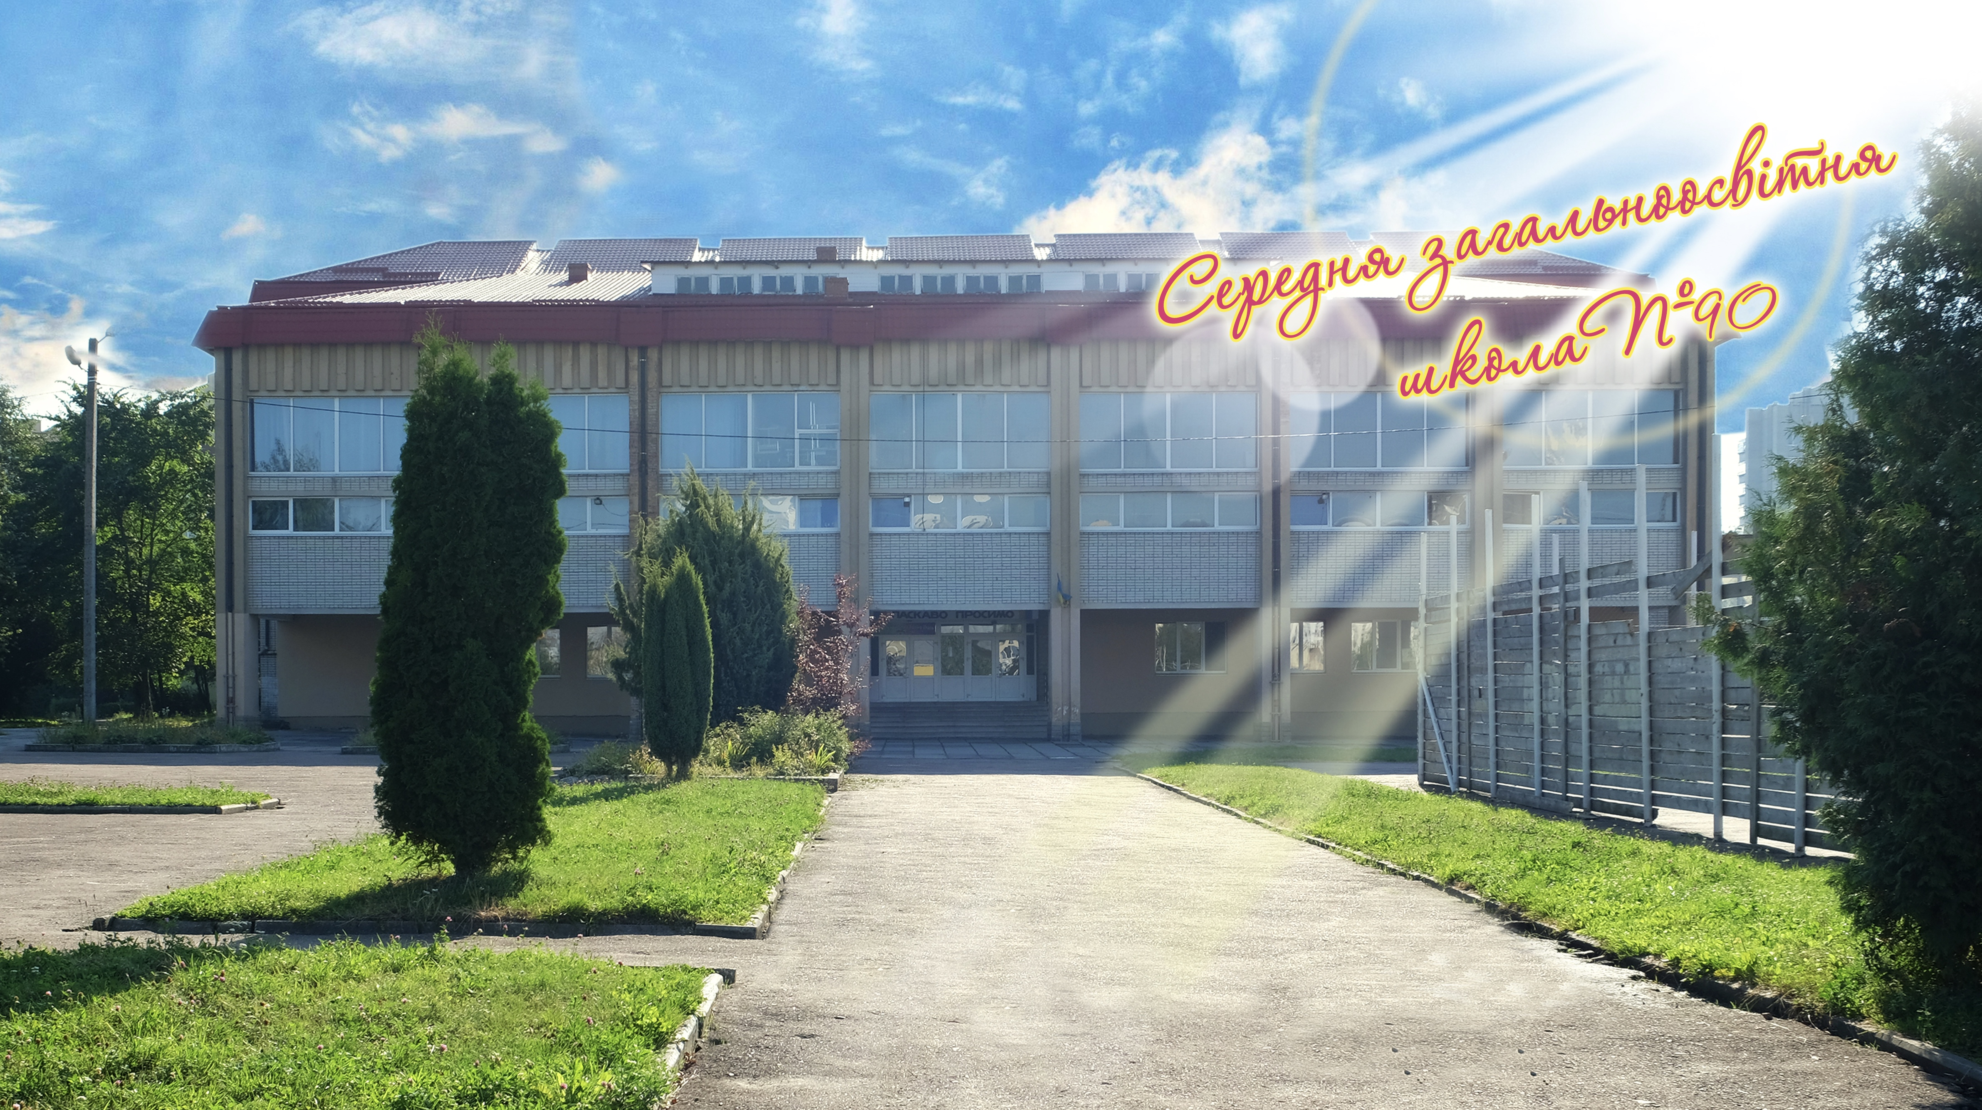
Річний звіт про діяльність школи
Львів -2022

Slide 2
Управління школою здійснюється згідно річного плану роботи школи, плану внутрішнього контролю та календарних планів учителів-предметників і планів виховної роботи класних керівників.
У навчальному закладі в наявності всі нормативно-правові документи, що регламентують діяльність загальноосвітнього навчального закладу.
Контроль – це важлива, складна та об’єктивно необхідна функція управління. У школі ефективність здійснення контролю зумовлює якість реальних і подальше прогнозування бажаних показників розвитку закладу освіти, його освітнього процесу та діяльності всього шкільного колективу.

Slide 3

Статистика 2021-2022
На початок навчального року - 1176 учнів
На кінець навчального року - 1164 учнів
Випускники школи: 11 клас - 50 учнів
9 клас - 118 учнів
Свідоцтво з відзнакою:
Гупало Ольга — 9-А клас
Семен Вікторія — 9-А клас
Кузик Анастасія — 9-Б клас
Племешева Єва — 9-Б клас
Суржикивич Софія-Марія — 9-Б клас
Угринович Божена — 9-Б клас
Максимів Христина — 9-В клас
Масляк Дарина — 9-В клас
Подолюк Віталій — 9-В клас
Савка Ростислав — 9-В клас

Slide 4
Статистика 2021-2022
Похвальним листом
«За високі досягнення у навчанні»
нагороджено 46 учнів школи:
5-ті класи | 22 учнів
6-ті класи | 8 учнів
7-мі класи | 6 учнів
8-мі класи | 7 учнів
10-ті класи | 3 учнів

Slide 5

Профільне навчання
У 2021-2022 н.р. усі учні старшої школи охоплені профільним навчанням – це 106 учнів 10-11 класів.
10-А, 11-А економічного профілю навчання.
10-Б, 11-Б біолого-хімічного профілю навчання.
у 10-А класі поглиблено вивчалась економіка 3 години і алгебра 3 години.
у 11-А класі на вивчення економіки було виділено 3 години, на вивчення математики - 3 години.
У 10-А та 11-А класах введено факультативний курс “Фінансова грамотність”.
у 10-Б та 11-Б на вивчення біології було виділено 5 годин, на вивчення хімії - 6 годин.

Slide 6
Допрофільне навчання
З 2008-2009 н.р. розпочався етап допрофільного навчання (8,9 класи) – становлення профільних намірів учнів.
У цьому навчальному році допрофільним навчанням було охоплено 211 учнів школи.
Напрями допрофільної підготовки у
2021-2022 н.р
8-Б клас та 9-В,Г класи - економічний профіль
8-А,В класи та 9-А,Б класи - біолого-хімічний профіль

Slide 7
Допрофільність навчання у 2022-2023н.р.
Будуть працювати:
8-В,Г класи та 9-А,В класи з поглибленим вивченням економіки та алгебри (на алгебру виділено 3 год., а на основи економіки 1 год.)
8-А,Б класи та 9-Б клас з поглибленим вивченням біології та хімії (у 8-х класах на біологію виділено 3 год., на хімію - 4 год.; у 9-х класах на біологію-3 год., на хімію-4 год.)

Slide 8
Профільність навчання у 2022-2023 н.р.
10-А, 11-А класи - економічного профілю. У цих класах збільшено кількість годин на вивчення алгебри – 3 години, економіки - 3 години, курс «Фінансова грамотність» -1 год.
10-Б,11-Б класи - хіміко-біологічного профілю. Виділено: 5 годин на біологію та екологію, 4 години на хімію.

Slide 9


Всеукраїнський науково-педагогічний проєкт «Інтелект України»
Мета проєкту - навчити дитину бути успішною в школі та дорослому житті, навчити радіти життю.
Цінності:
Лідерство
Інновації та розвиток
Професіоналізм та компетентність
Ефективність
Патріотизм
Результативність
Творчість

Slide 10
Всеукраїнський науково-педагогічний проєкт «Інтелект України»
Науково-педагогічний проєкт «Інтелект України» працює в межах нормативно-правової бази України, згідно з чинним законодавством. Учні проєктних класів навчаються за спеціально розробленими навчальними планами. Навчальні програми та інші навчальні матеріали мають необхідні грифи Міністерства освіти і науки України.
Дозвільні документи:
Наказ N734 від 29 червня 2021 року "Про проведення експерименту за темою «Створення й упровадження моделі національного освітнього технопарку з підвищення якості дошкільної та загальної середньої освіти за участі закладів освіти, які працюють за науково-педагогічним проєктом «Інтелект України» на червень 2021 - грудень 2030 років".
Лист Міністерства освіти і науки України від 07.04.2021 №1/9-188
Лист Державної служби якості освіти України від 06.08.2020 №01/01-23/929
Освітня програма початкової школи НПП «Інтелект України»
Наказ МОН України від 03.02.2021 №140

Slide 11
Всеукраїнський науково-педагогічний проєкт «Інтелект України»
У школі навчаються 180 учнів:
1-А клас (уч. Новосядла І.Б.) - 28 учнів
2-А клас (уч. Стадник С.П.) - 30 учнів
3-А клас (уч. Стасишин О.І.) - 28 учнів
3-Б клас (уч. Антошик О.Й.) - 29 учнів
4-А клас (уч. Чорна Л.М.) - 31 учень
5-А клас (уч. Камінська М.Т.) - 34 учні
На 2022-2023 н.р. зараховано 32 учні в проєктний клас - уч. Потюк О.М.

Slide 12

Форми роботи
Науково-практичні конференції
Конкурси, олімпіади, турніри
Індивідуальна робота з учнями
Колективна робота творчих груп

Slide 13
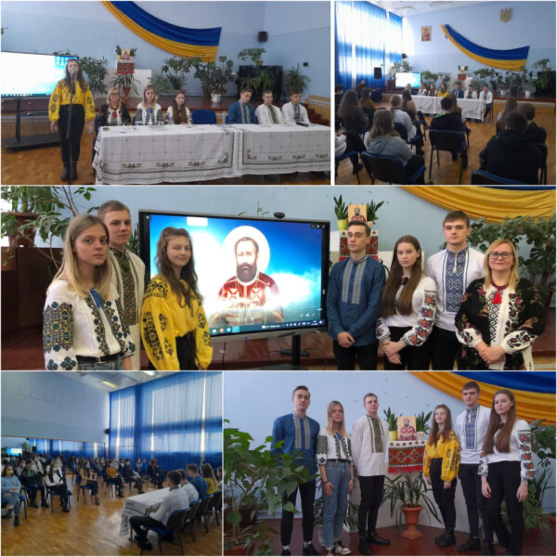
Науково-практична конференція ”Владика Миколай Чарнецький: ісповідник, мученик, чудотворець” (уч. Малиш Л.П.)

Slide 14
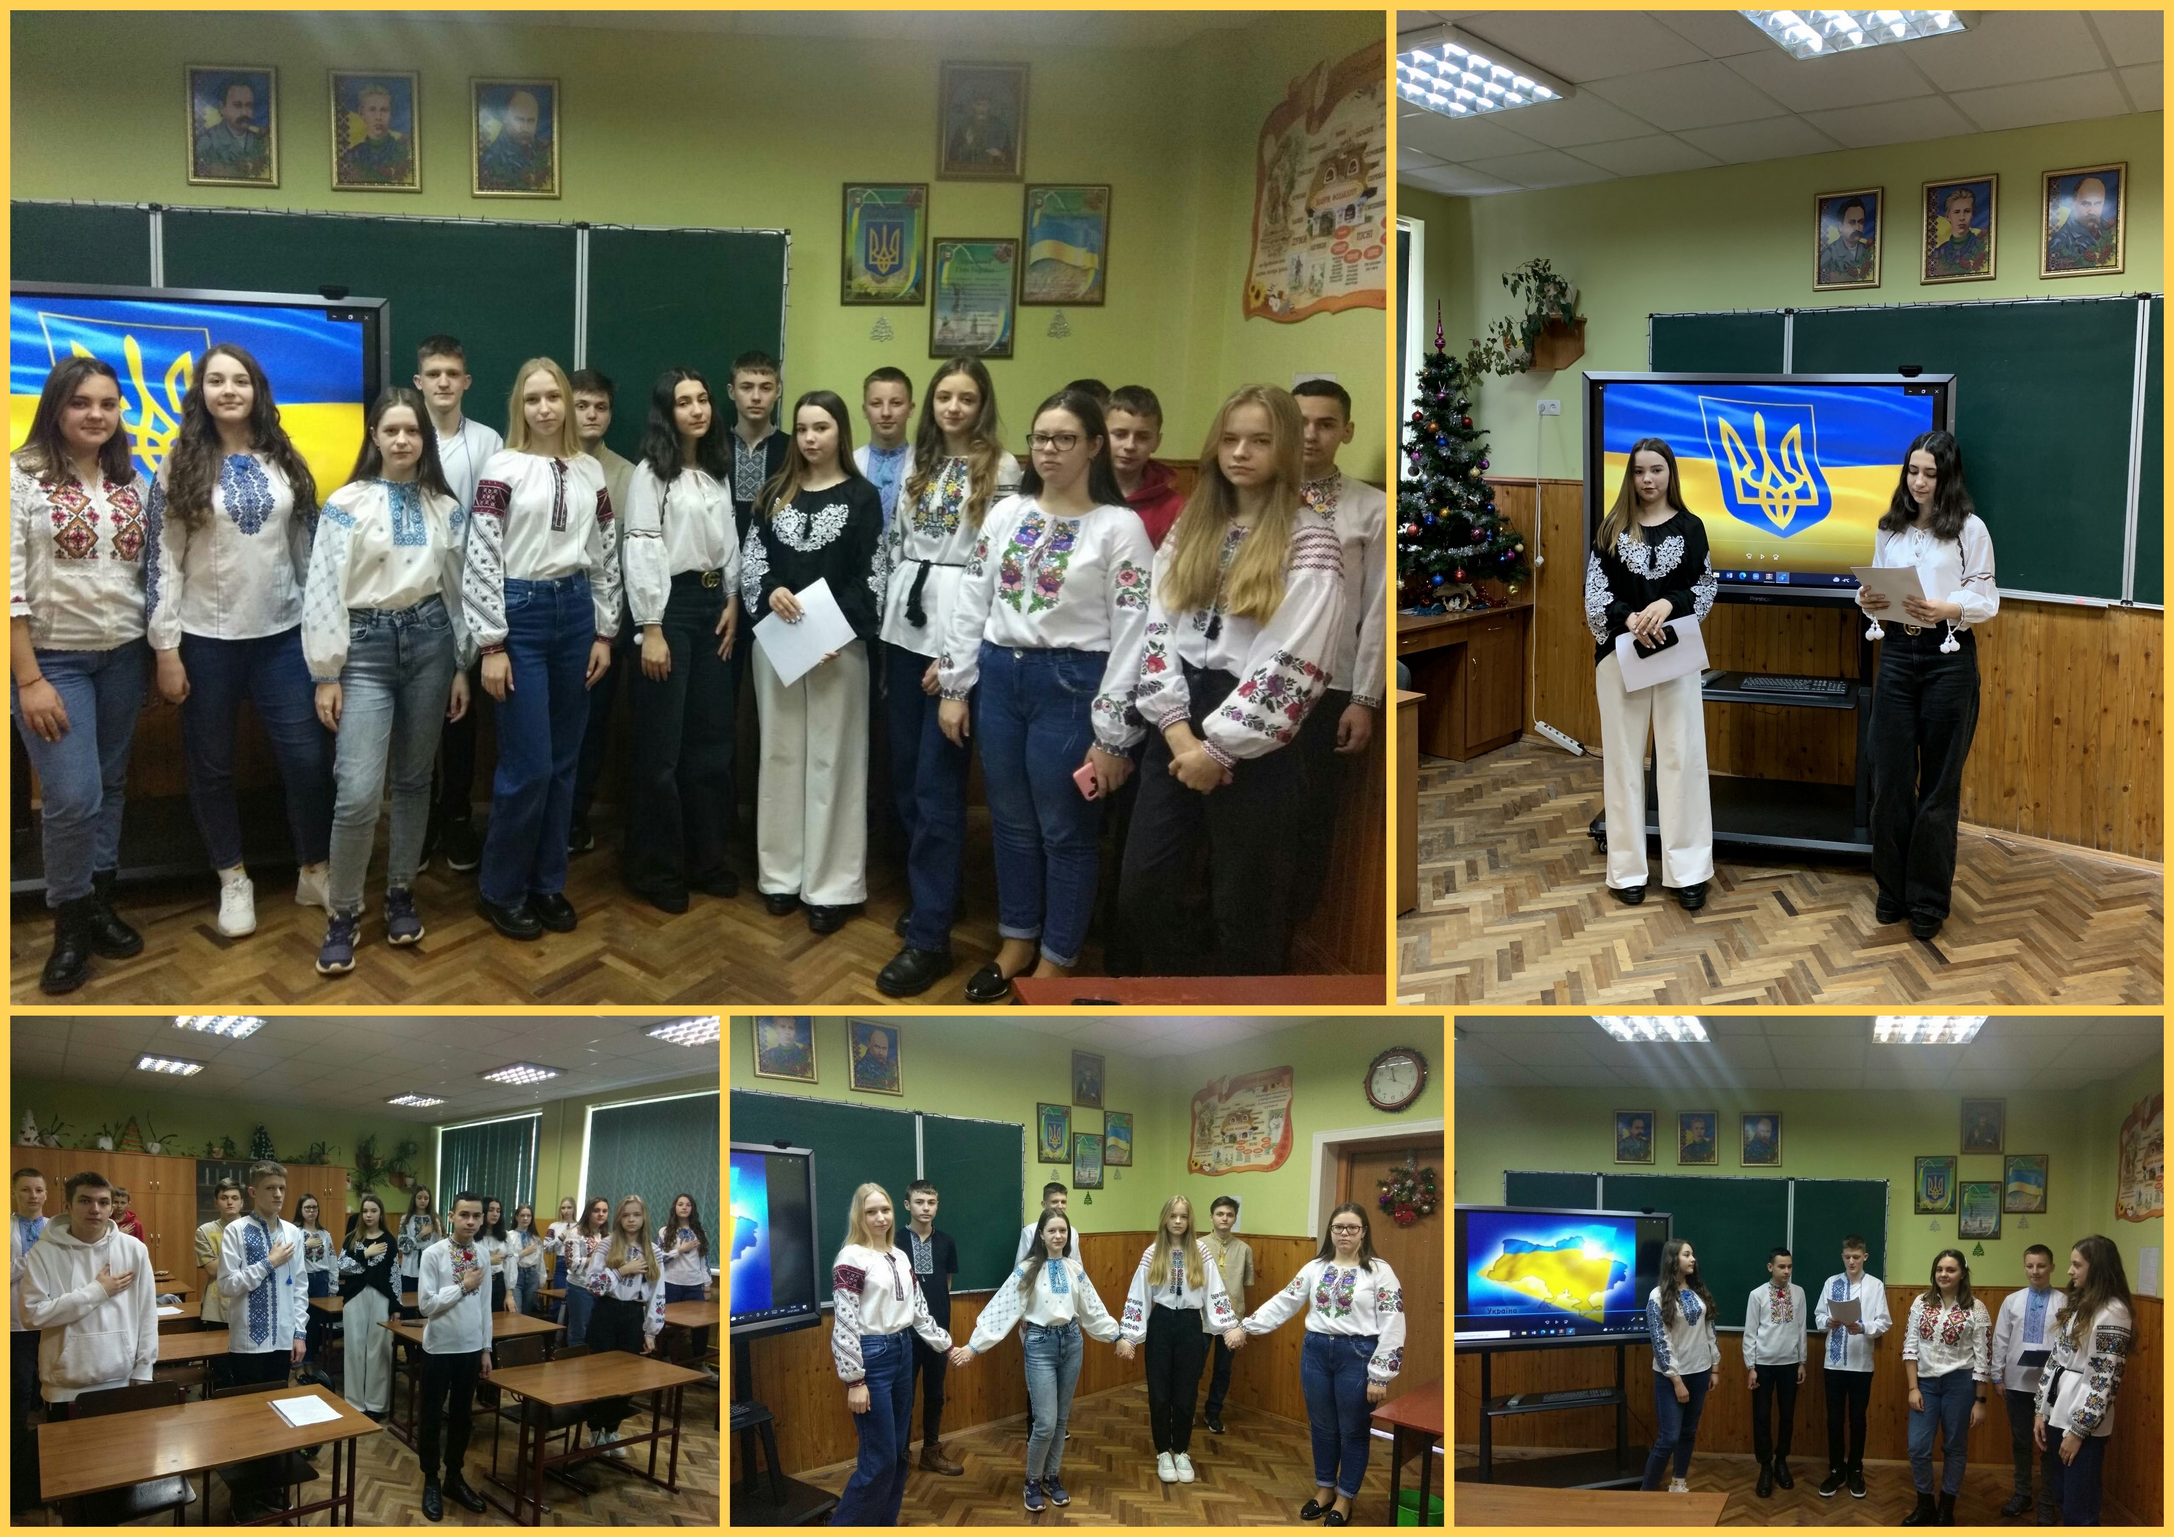
Літературно-музична композиція ”Соборна мати Україна — одна на всіх, як оберіг” (уч. Ткач І.Є.)

Slide 15
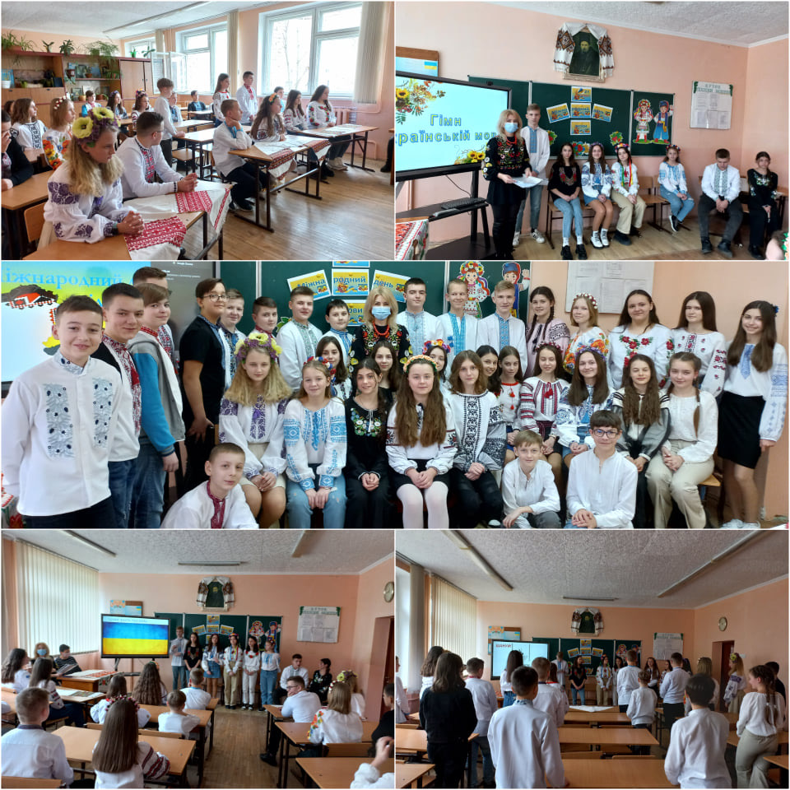
Мовно-літературне свято ”Українська мова — диво калинове” (уч. Коваль Н.М.)

Slide 16
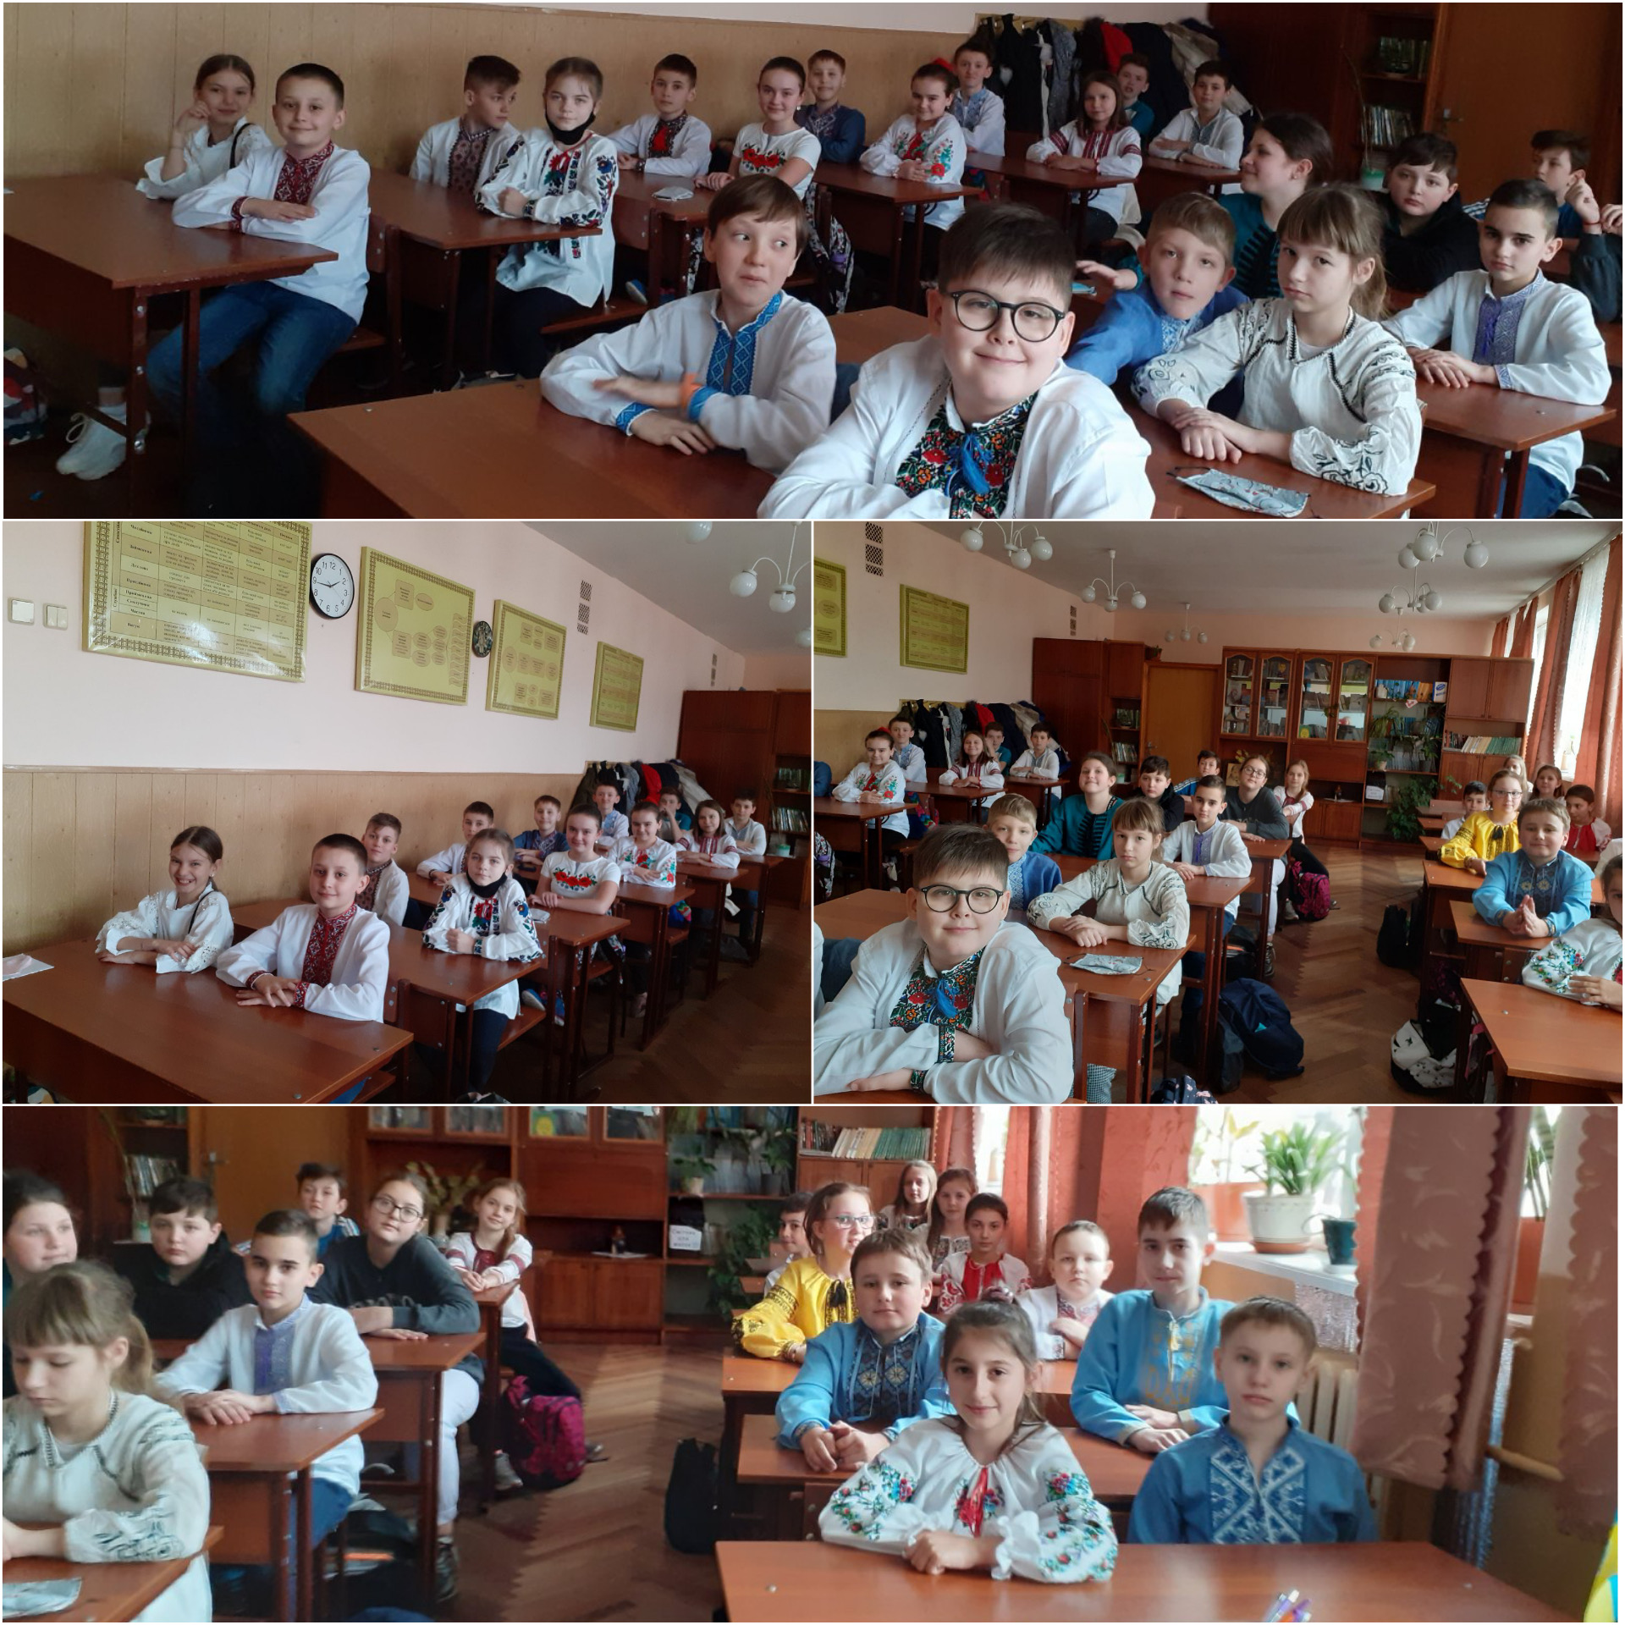
Мовно-літературне свято ”Мова — душа народу” (уч. Паляниця І.І.)

Slide 17
Участь в конкурсах

Slide 18
Міський конкурс дитячих робіт “Знай! Вмій! Виконуй” — Рущишин Богдан (7-А клас) — І місце.
Конкурс малюнків “Пам’ять майбутнього”, присвячений пам’яті жертв Голодомору — Тріла Марта (7-Б клас) — І місце.
Всеукраїнський творчий конкурс “Малюнок, вірш, лист до мами” з нагоди святкування Дня матері — Ометюх Надія (10-А клас) — ІІ місце; Мартинишин Владислав (10-Б клас) — ІІ місце.
Міський учнівський конкурс “Привітна школа” — Лебідь Діана (10-Б клас), Рожак Галина (10-А клас), Руська Катерина (10-А клас), Чорний Андрій (8-Б клас).
Міський конкурс відеороликів на національно-патріотичну тематику — команда учнів школи.

Slide 19




Міжнародні та Всеукраїнські інтерактивні конкурси, турніри, олімпіади

Slide 20


Міжнародний математичний
конкурс «Кенгуру»
2016-2017 н.р
Учасників - 232
Сертифікат «відмінний» - 22
Сертифікат «добрий» - 105
2017-2018 н.р
Учасників - 332
Сертифікат «відмінний» - 41
Сертифікат «добрий» - 94
2018-2019 н.р
Учасників - 313
Сертифікат «відмінний» - 27
Сертифікат «добрий» - 164
2019-2020 н.р
Учасників - 342
Сертифікат «відмінний» - 35
Сертифікат «добрий» - 154
2020-2021 н.р
Учасників - 240
Сертифікат «відмінний» - 35
Сертифікат «добрий» - 104
2021-2022 н.р
Учасників - 99
Координатор – Антощук І.І.
<номер>
Notes:
<номер>

Slide 21
Міжнародний конкурс «Бобер»
Координатор – Любчак І.О.
2016-2017 н.р.
Учасників - 115
«добрий» - 26 «золотий» - 15
2017-2018 н.р.
Учасників - 162
«добрий» - 83 «золотий» - 21
2018-2019 н.р.
Учасників - 152
«добрий» - 33 «золотий» - 67
2019-2020 н.р.
Учасників - 123
«добрий» - 33 «золотий» - 67
2021-2022 н.р.
Учасників - 65
<номер>

Slide 22

Міжнародний конкурс
«Левеня»
2016-2017 н.р.
Учасників - 106
Сертифікат «добрий» - 30
«відмінний» - 11
2017-2018 н.р.
Учасників - 108
Сертифікат «добрий» – 12
«відмінний» - 5
2018-2019 н.р.
Учасників - 89
Сертифікат «добрий» – 20
«відмінний» -2019-2020 н.р.
Учасників - 77
Сертифікат «добрий» – 20
«відмінний» - 3
2021-2022 н.р.
Учасників -
Сертифікат «добрий» –
«відмінний» -
Координатор – Кавецький Р.С.
<номер>

Slide 23
Всеукраїнський інтерактивний природничий конкурс «Колосок»
Координатор – Козловська Н.Д.
2016-2017 н.р.
Учасників – 529
«Золотий колосок» - 190
«Срібний колосок» -145
2017-2018 н.р.
Учасників - 585
«Золотий колосок» - 95
«Срібний колосок» - 189
2018-2019 н.р.
Учасників - 546
«Золотий колосок» - 81
«Срібний колосок» - 248
2019-2020 н.р.
Учасників - 310
«Золотий колосок» - 81
«Срібний колосок» - 148
2021-2022 н.р.
Учасників - 141

Slide 24

Всеукраїнська природознавча гра «Геліантус»
2016-2017н.р.
Учасників – 74
Диплом 1 ступеня - 3
Диплом 2 ступеня - 3
Диплом 3 ступеня – 18
2017-2018н.р.
Учасників – 117
Диплом 1 ступеня - 1
Диплом 2 ступеня - 17
Диплом 3 ступеня – 9
2018-2019н.р.
Учасників – 134
Диплом 1 ступеня - 1
Диплом 2 ступеня - 8
Диплом 3 ступеня – 17
2019-2020н.р.
Учасників – 111
Диплом 1 ступеня - 3
Диплом 2 ступеня - 7
Диплом 3 ступеня – 20
2021-2022н.р.
Учасників – 52
Координатор – Чучвера І.В.
<номер>

Slide 25

Всеукраїнська українознавча гра «Соняшник»
2016-2017 н.р.
Учасників -181
Диплом 1 ст. Всеукраїнського рівня –12
Диплом 2 ст. Всеукраїнського рівня- 15
Диплом 3 ст. Всеукраїнського рівня- 21
2017-2018 н.р.
Учасників - 318
Диплом 1 ст. Всеукраїнського рівня – 22
Диплом 2 ст. Всеукраїнського рівня - 14
Диплом 3 ст. Всеукраїнського рівня - 16
2018-2019 н.р.
Учасників - 252
Диплом 1 ст. Всеукраїнського рівня – 27
Диплом 2 ст. Всеукраїнського рівня - 25
Диплом 3 ст. Всеукраїнського рівня - 32
2019-2020 н.р.
Учасників - 267
Диплом 1 ст. Всеукраїнського рівня – 24
Диплом 2 ст. Всеукраїнського рівня - 21
Диплом 3 ст. Всеукраїнського рівня - 52
2021-2022 н.р.
Учасників - 213
Координатор – Паляниця І. І.
<номер>

Slide 26

Міжнародний дистанційний освітній конкурс «Олімпіс»
Координатор – Мартинишин Н.О.
2016-2017 н.р.
Учасників - 69
І місце – 7
2017-2018 н.р.
Учасників - 132
І місце – 20
2018-2019 н.р.
Учасників - 146
І місце – 67
2019-2020 н.р.
Учасників - 120
І місце — 80
2021-2022 н.р.
Учасників - 52

Slide 27

Всеукраїнський конкурс «Гринвіч»
Координатор – Мартинишин Н.О.
2016-2017 н.р.
Учасників - 46
“золотий сертифікат” – 5
2017-2018 н.р.
Учасників - 45
“золотий сертифікат” – 15
2018-2019 н.р.
Учасників - 50
“золотий сертифікат” – 18
2019-2020 н.р.
Учасників - 102
“золотий сертифікат” — 8
2021-2022 н.р.
Учасників - 26

Slide 28

Участь у проєктах:
“Е-освіта. Хімія”
“Клуб Молодого Винахідника”
“Інфомедійна грамотність у закладах освіти Львівщини”
“Година коду”
“Code Clab” за напрямком “математика”
“Alberta-Ukraine Virtual Student Exchange Program”
“Real Life”
“Біоетика”
“Психічне здоров'я для України”
“Оберег для воїна”

Slide 29
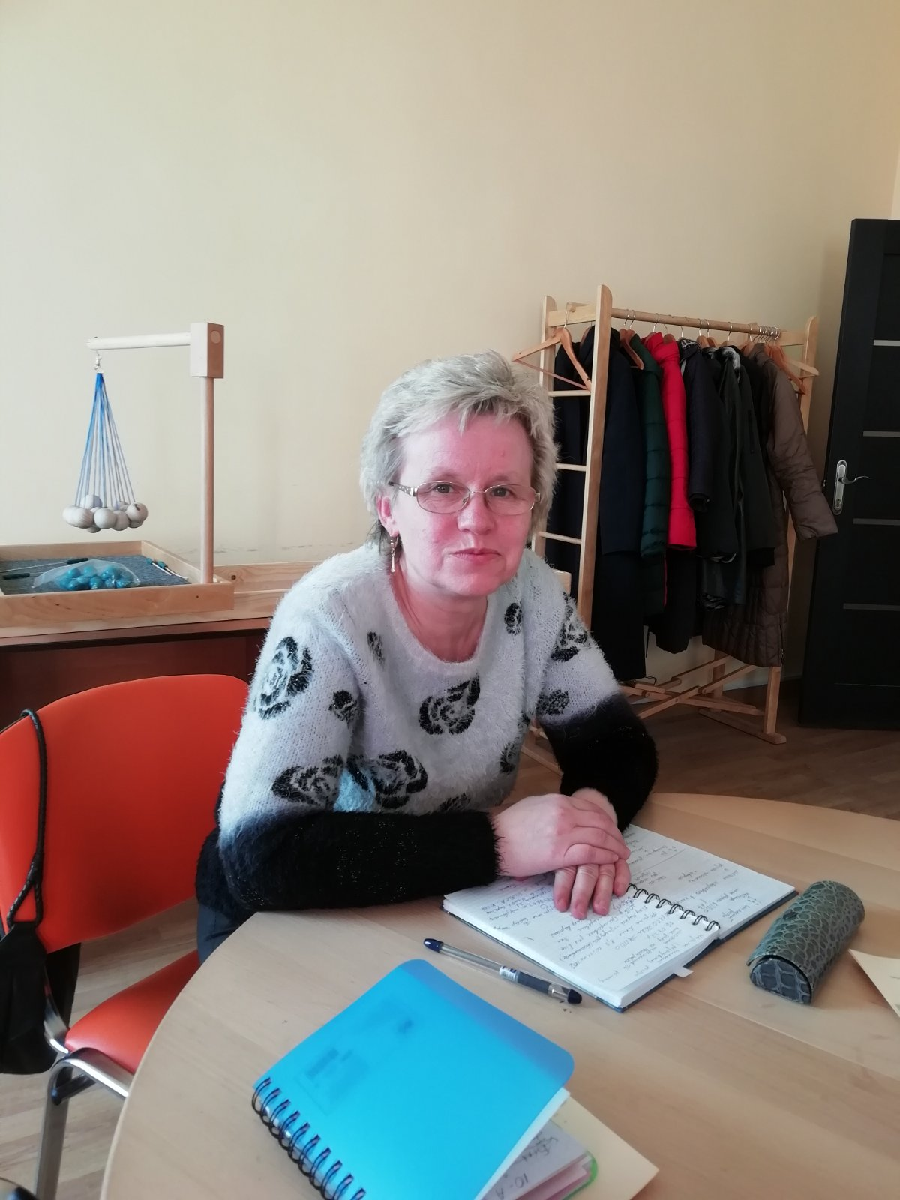
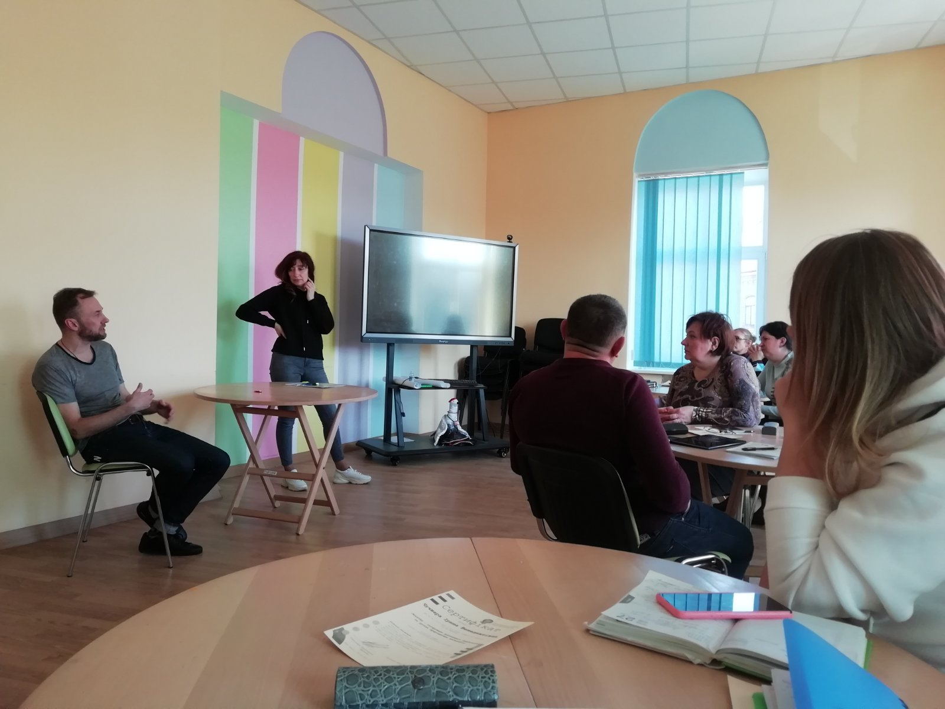
Проєкт “Е-освіта. Хімія” (уч. Чучвера І.В., Єдинак І.Я.)

Slide 30
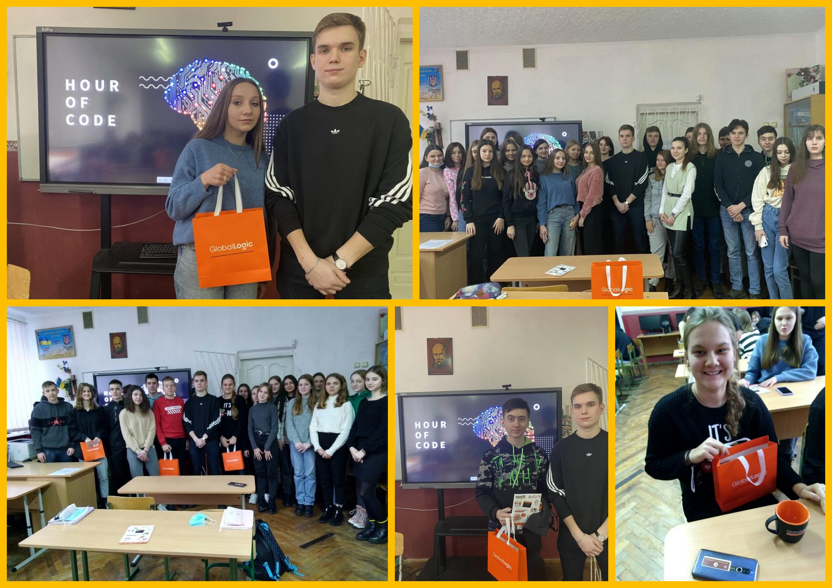
Проєкт “Година коду” (уч. Любчак І.О.)

Slide 31
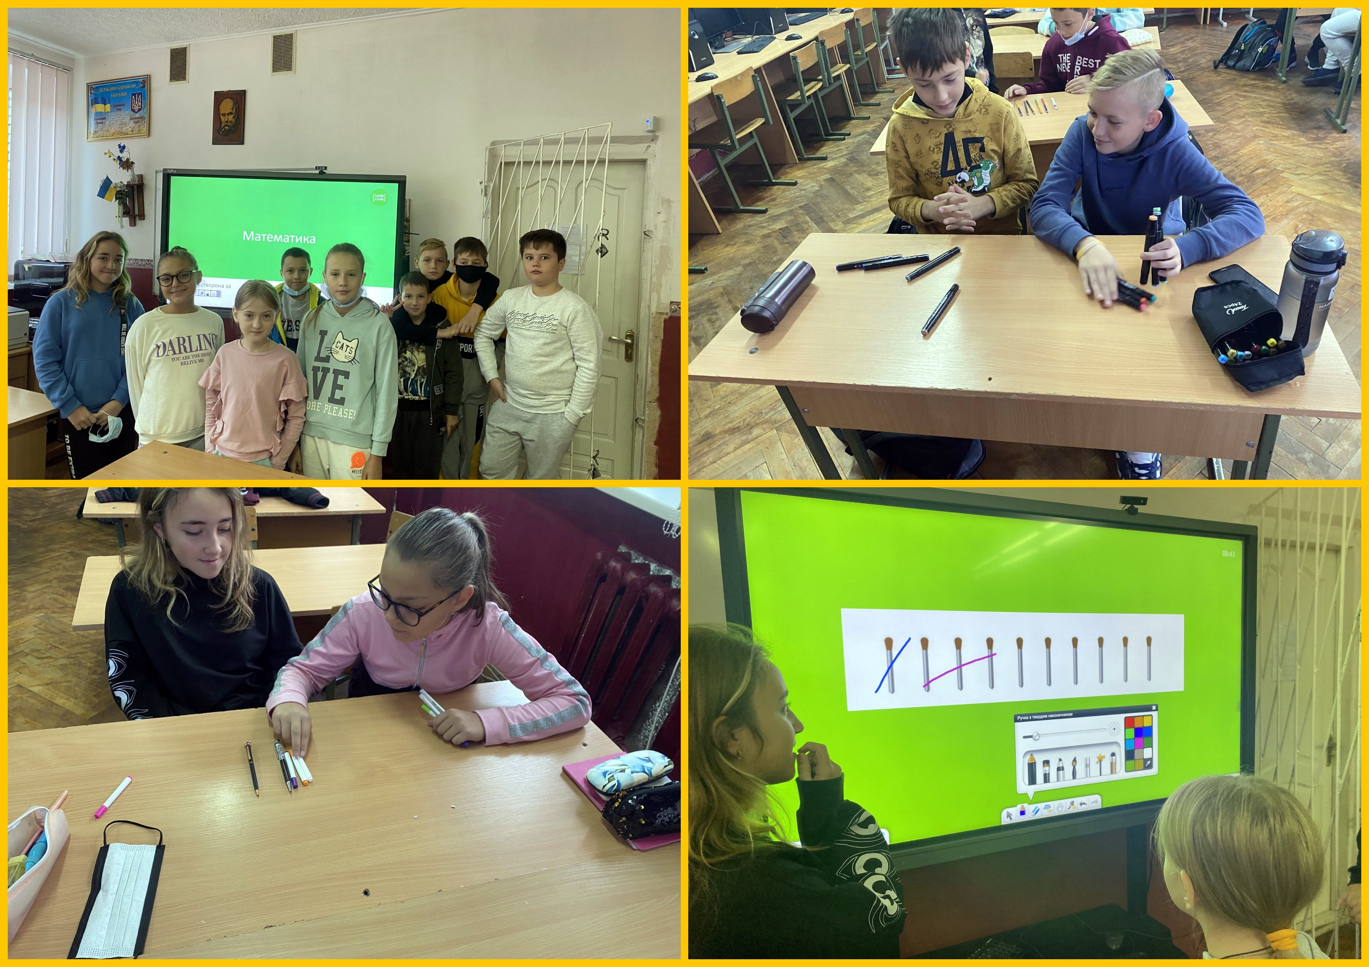
Міжнародний проєкт “Code Clab”
за напрямом “математика” (уч. Любчак І.О.)

Slide 32
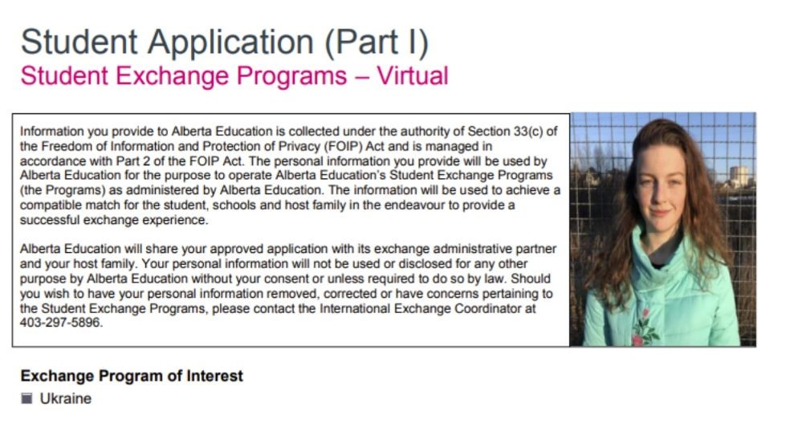
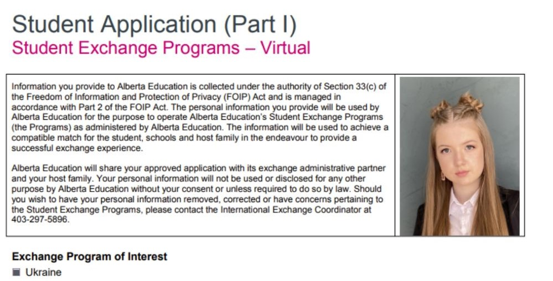
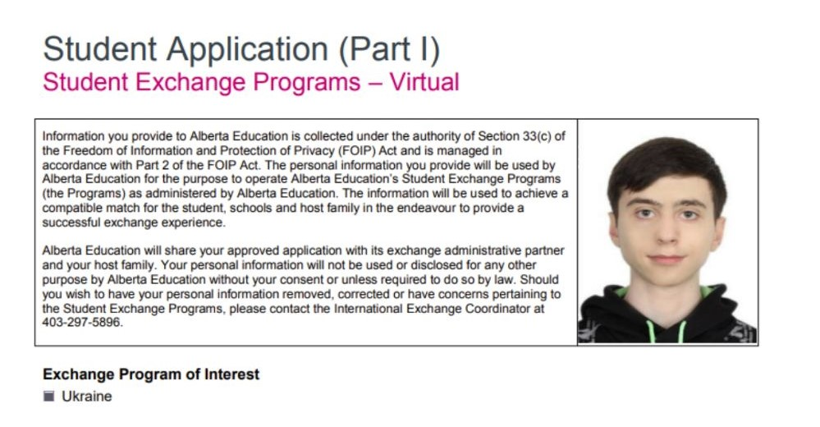
Освітній Україно-Канадський проєкт
“Alberta-Ukraine Virtual Student Exchange Program” (уч. Мартинишин Н.О.)

Slide 33
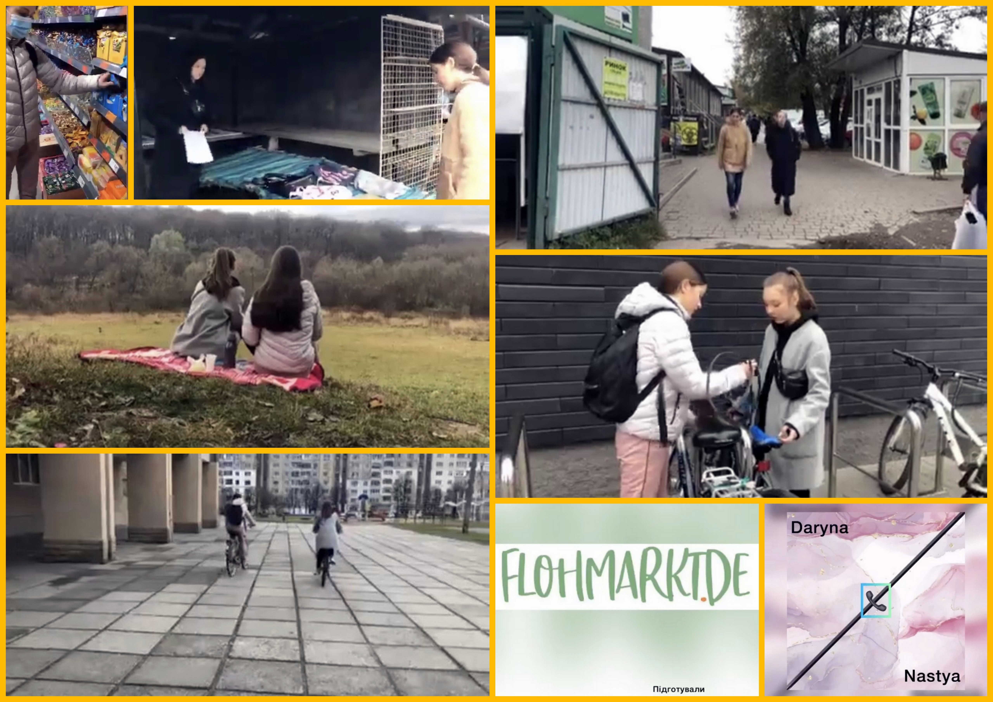
Проєкт “Real Life”
(уч. Ягелович Р.Р.)

Slide 34
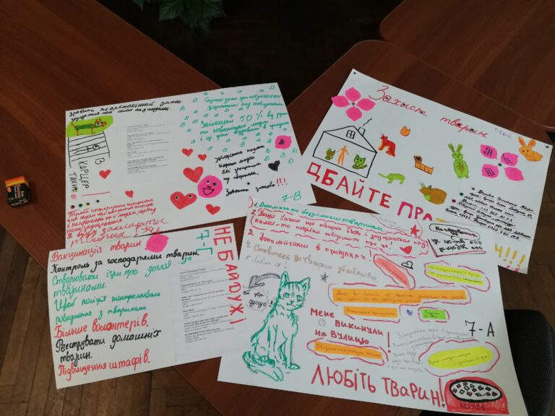
Освітній проєкт “Біоетика” (уч. Пікулицька Х.І.)

Slide 35
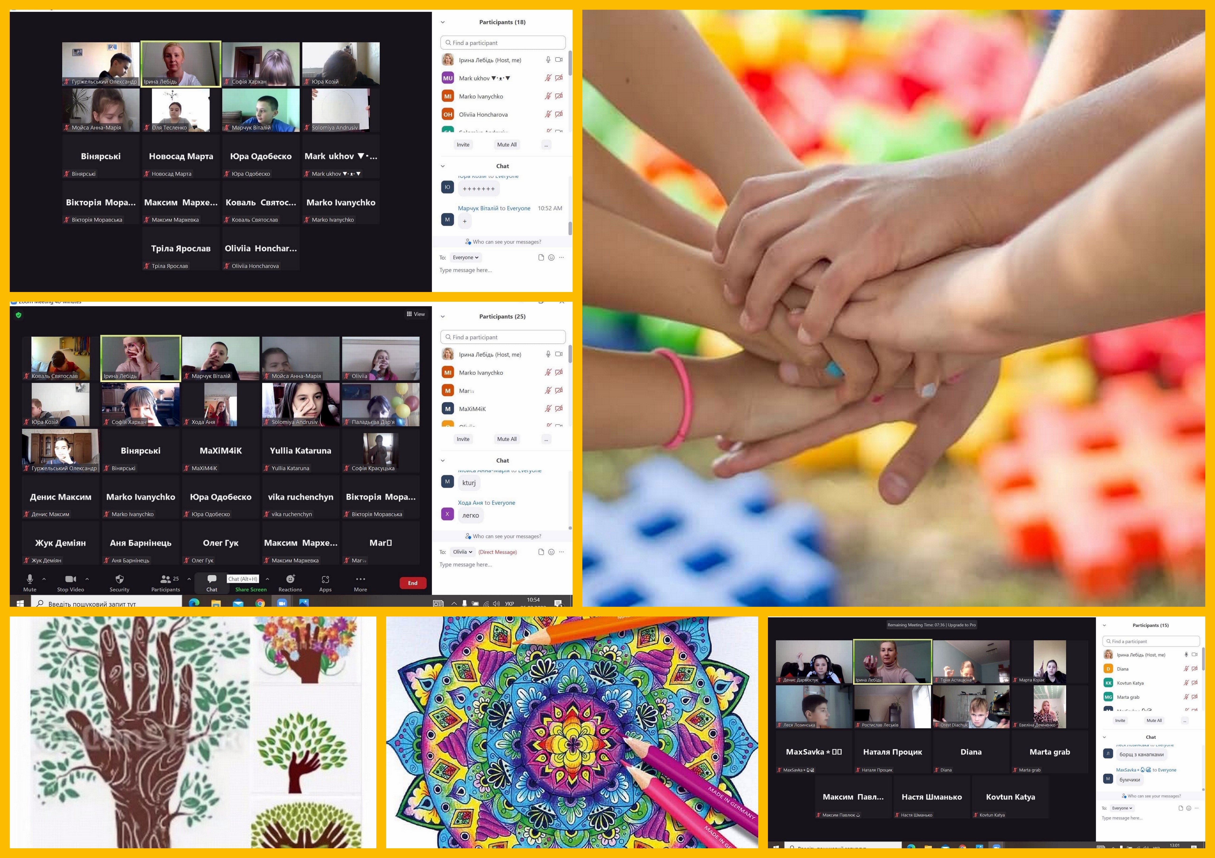
Проєкт “Психічне здоров’я для України” (пр.психолог Лебідь І.І.)

Slide 36
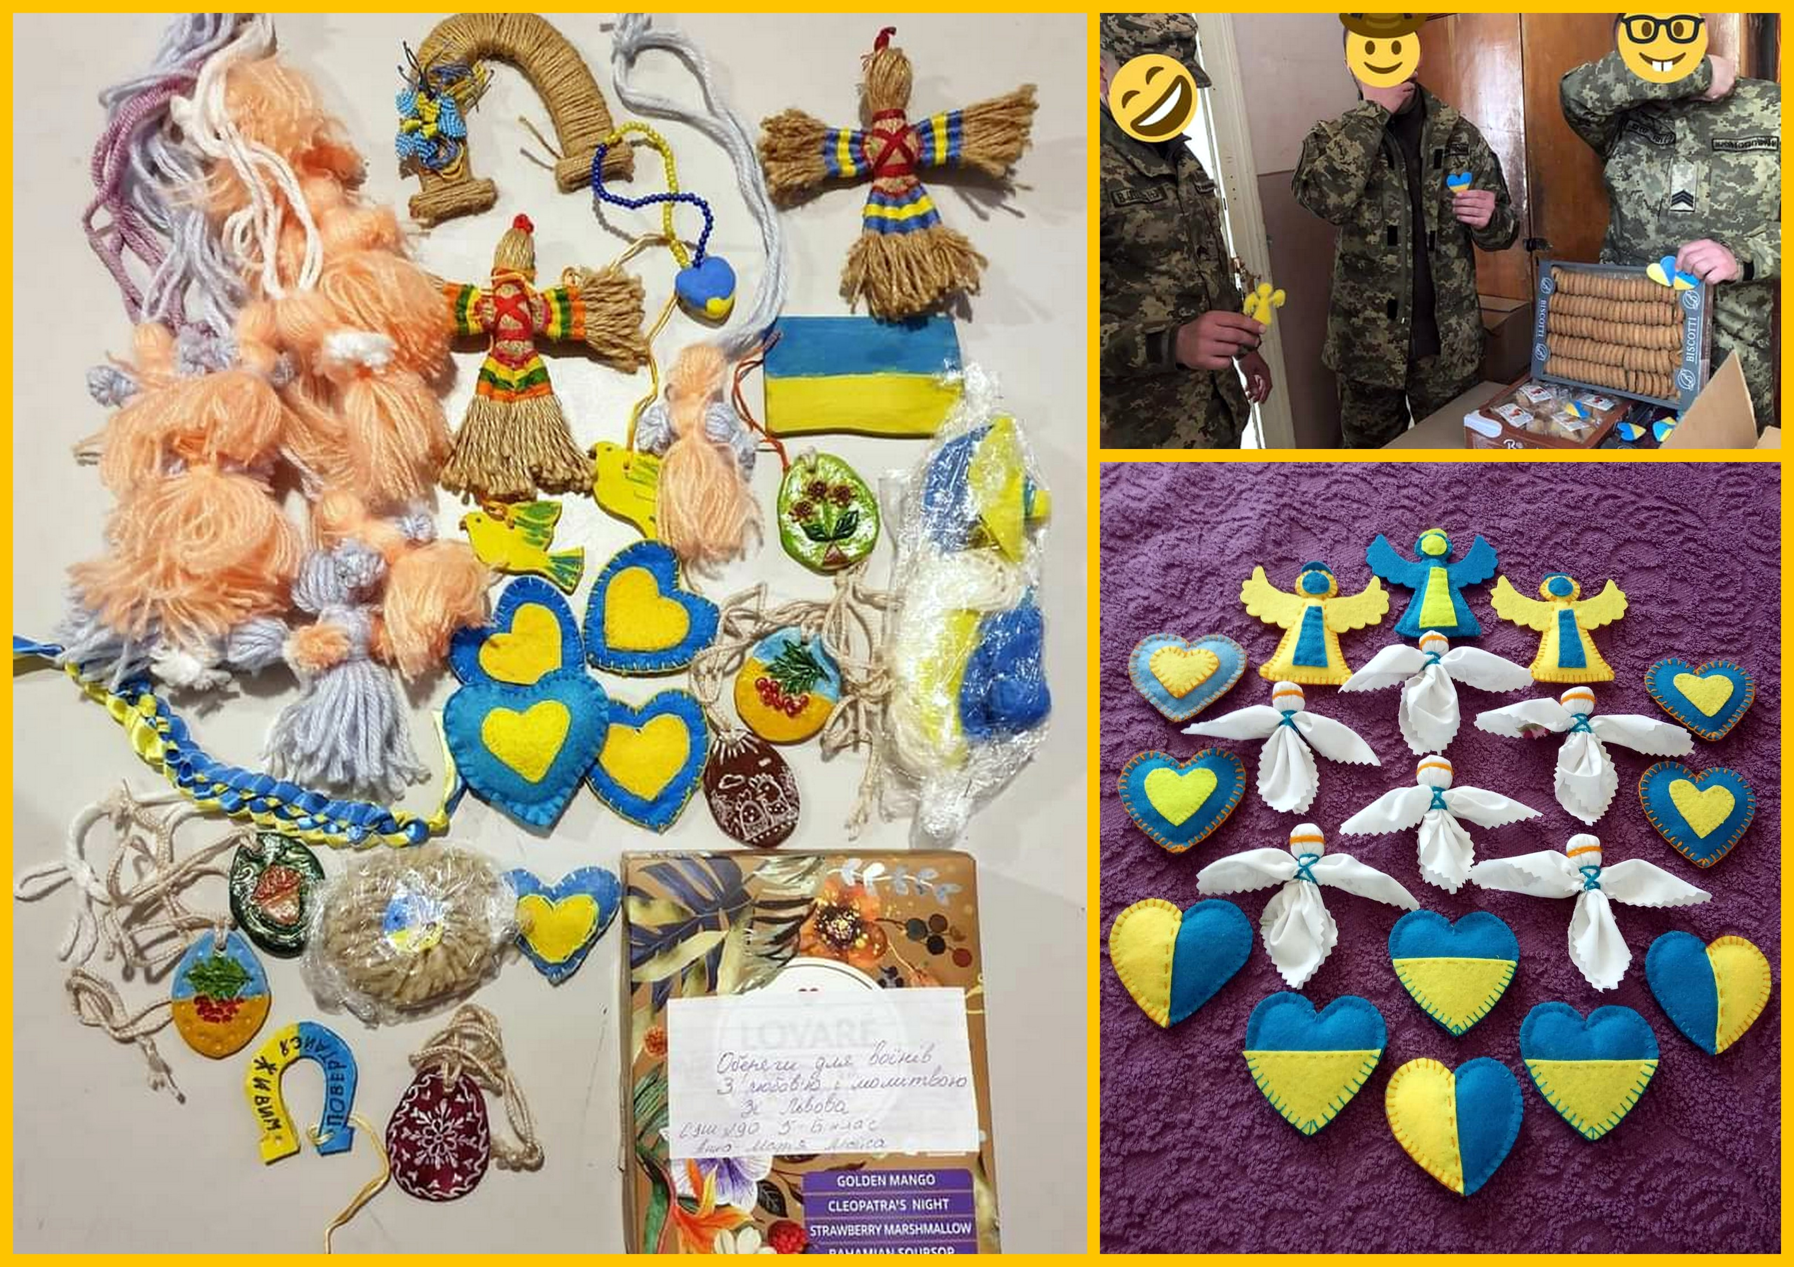
Проєкт “Оберег для воїна” (уч. Дідич Ю.М.)

Slide 37

Наш час диктує потребу в формуванні громадянина з високим рівнем правової культури і активною життєвою позицією.
Проведено зустрічі…
<номер>

Slide 38
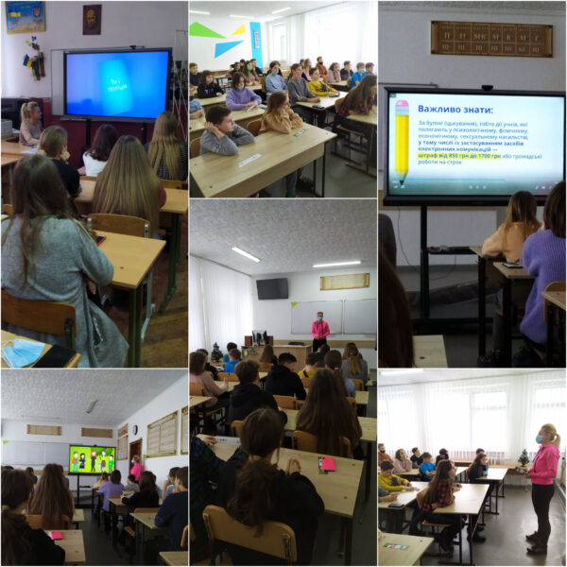
Зустріч-бесіда з регіональним координатором Уповноваженого ВР з Прав людини Панасенко Тетяною на тему “Протиправна поведінка. Протиправні дії та відповідальність підлітка за такі вчинки”.
<номер>

Slide 39
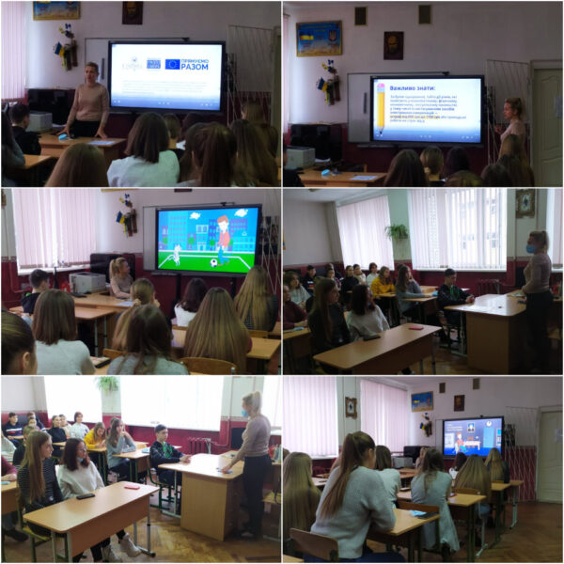
Правова конференція “Адміністративна і кримінальна відповідальність підлітка” за участі регіонального координатора Уповноваженого ВР з Прав людини Панасенко Тетяни
<номер>

Slide 40
Організація
різних форм позаурочної роботи
Тісна співпраця учнів школи з семінаристами Львівської семінарії Святого Духа, студентами Українського Католицького Університету (бесіди, зустрічі, перегляди та обговорення фільмів).
Доброчинні акції милосердя «Миколай про тебе не забуде», «Від серця до серця», «Врятуймо людське життя».
Зустрічі школярів з лікарями вузьких спеціальностей. Учні слухають лекції фахівців громадських організацій, беруть участь у тренінгах на теми пропаганди здорового способу життя.
<номер>

Slide 41
Національно-патріотичне виховання
Моральне і духовне виховання – це суть усього виховного процесу. На прикладах загальнолюдських християнських чеснот і тільки з вірою в кожного учня вчитель будує весь виховний процес.
У школі проводяться місячники духовного виховання, уроки духовності, зустрічі священиків з учнями та батьками.
Однією із засад виховання гідних українців, українців-патріотів рідної землі є національно патріотичне виховання.

Slide 42
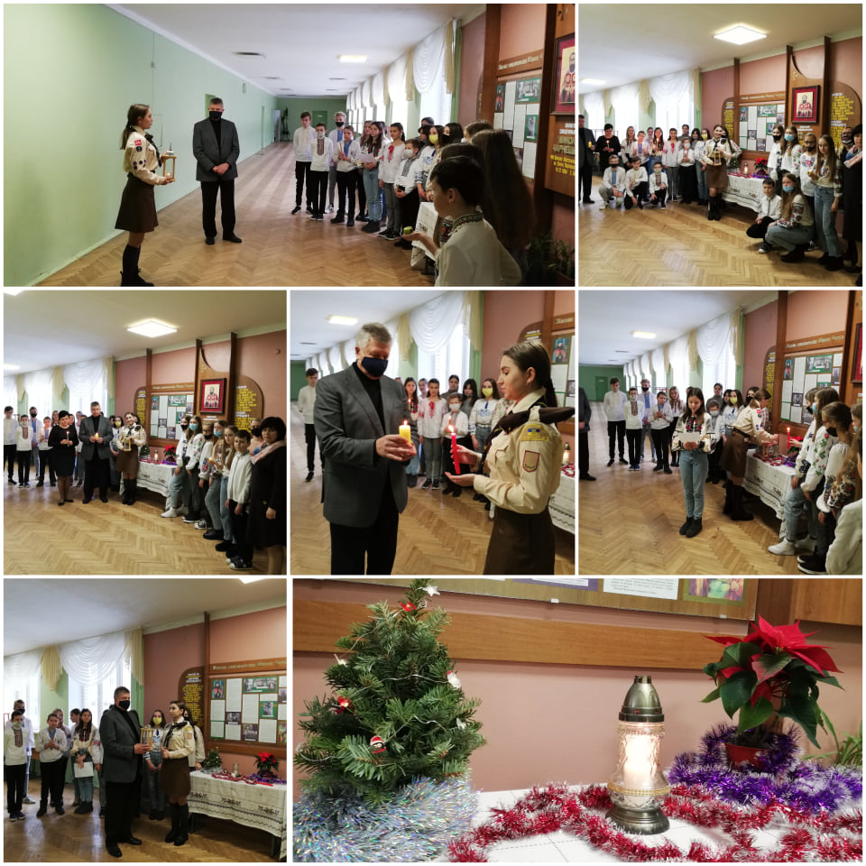
Софія Голуб, учениця 9-А класу, членкиня Національної скаутської організації України “Пласт”, врочисто передала Вифлиємський вогонь миру вчителям та учням школи

Slide 43
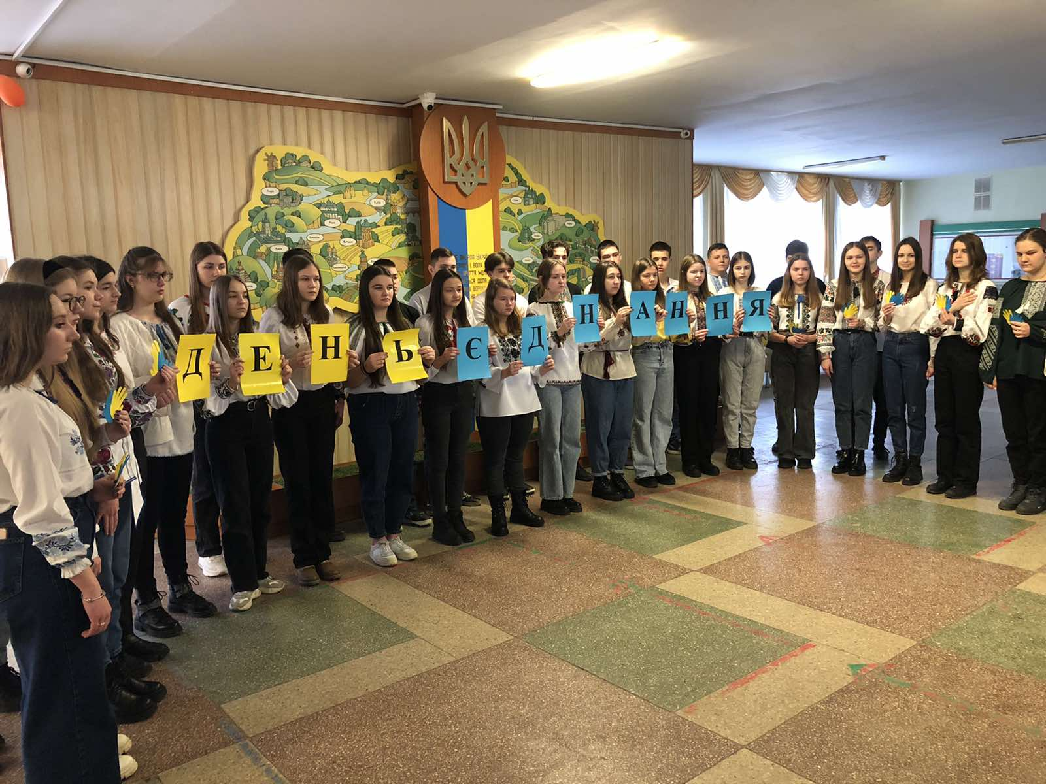
День єднання

Slide 44
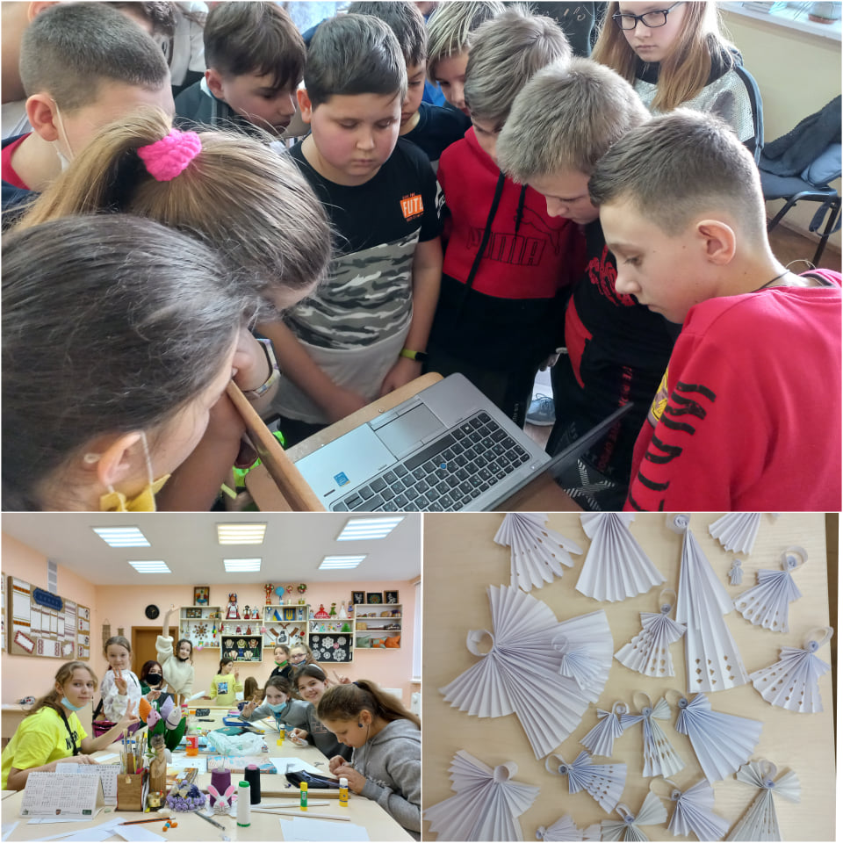
Година спілкування присвячена Дню Героїв Небесної Сотні (уч.історії Пікулицька Х.І.)

Slide 45
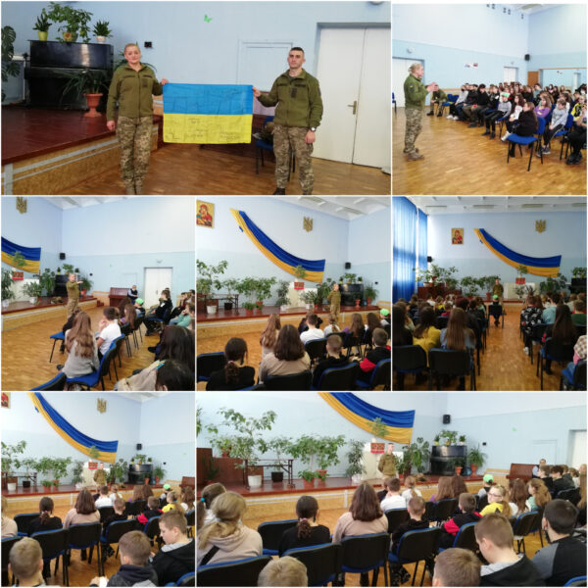
Військовослужбовці 80 ОДШБр провели
Урок мужності для учнів школи

Slide 46
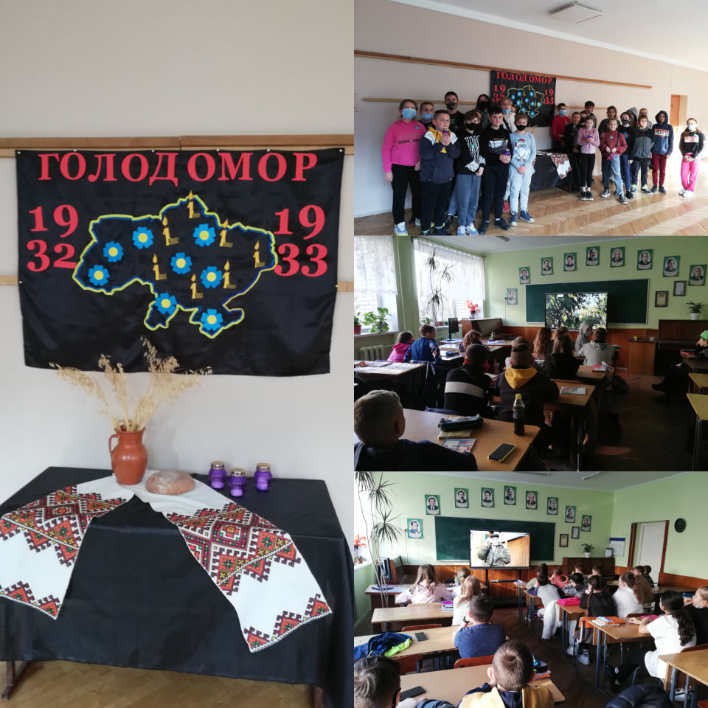
Пам’ятні заходи з нагоди Дня пам’яті жертв Голодомору

Slide 47
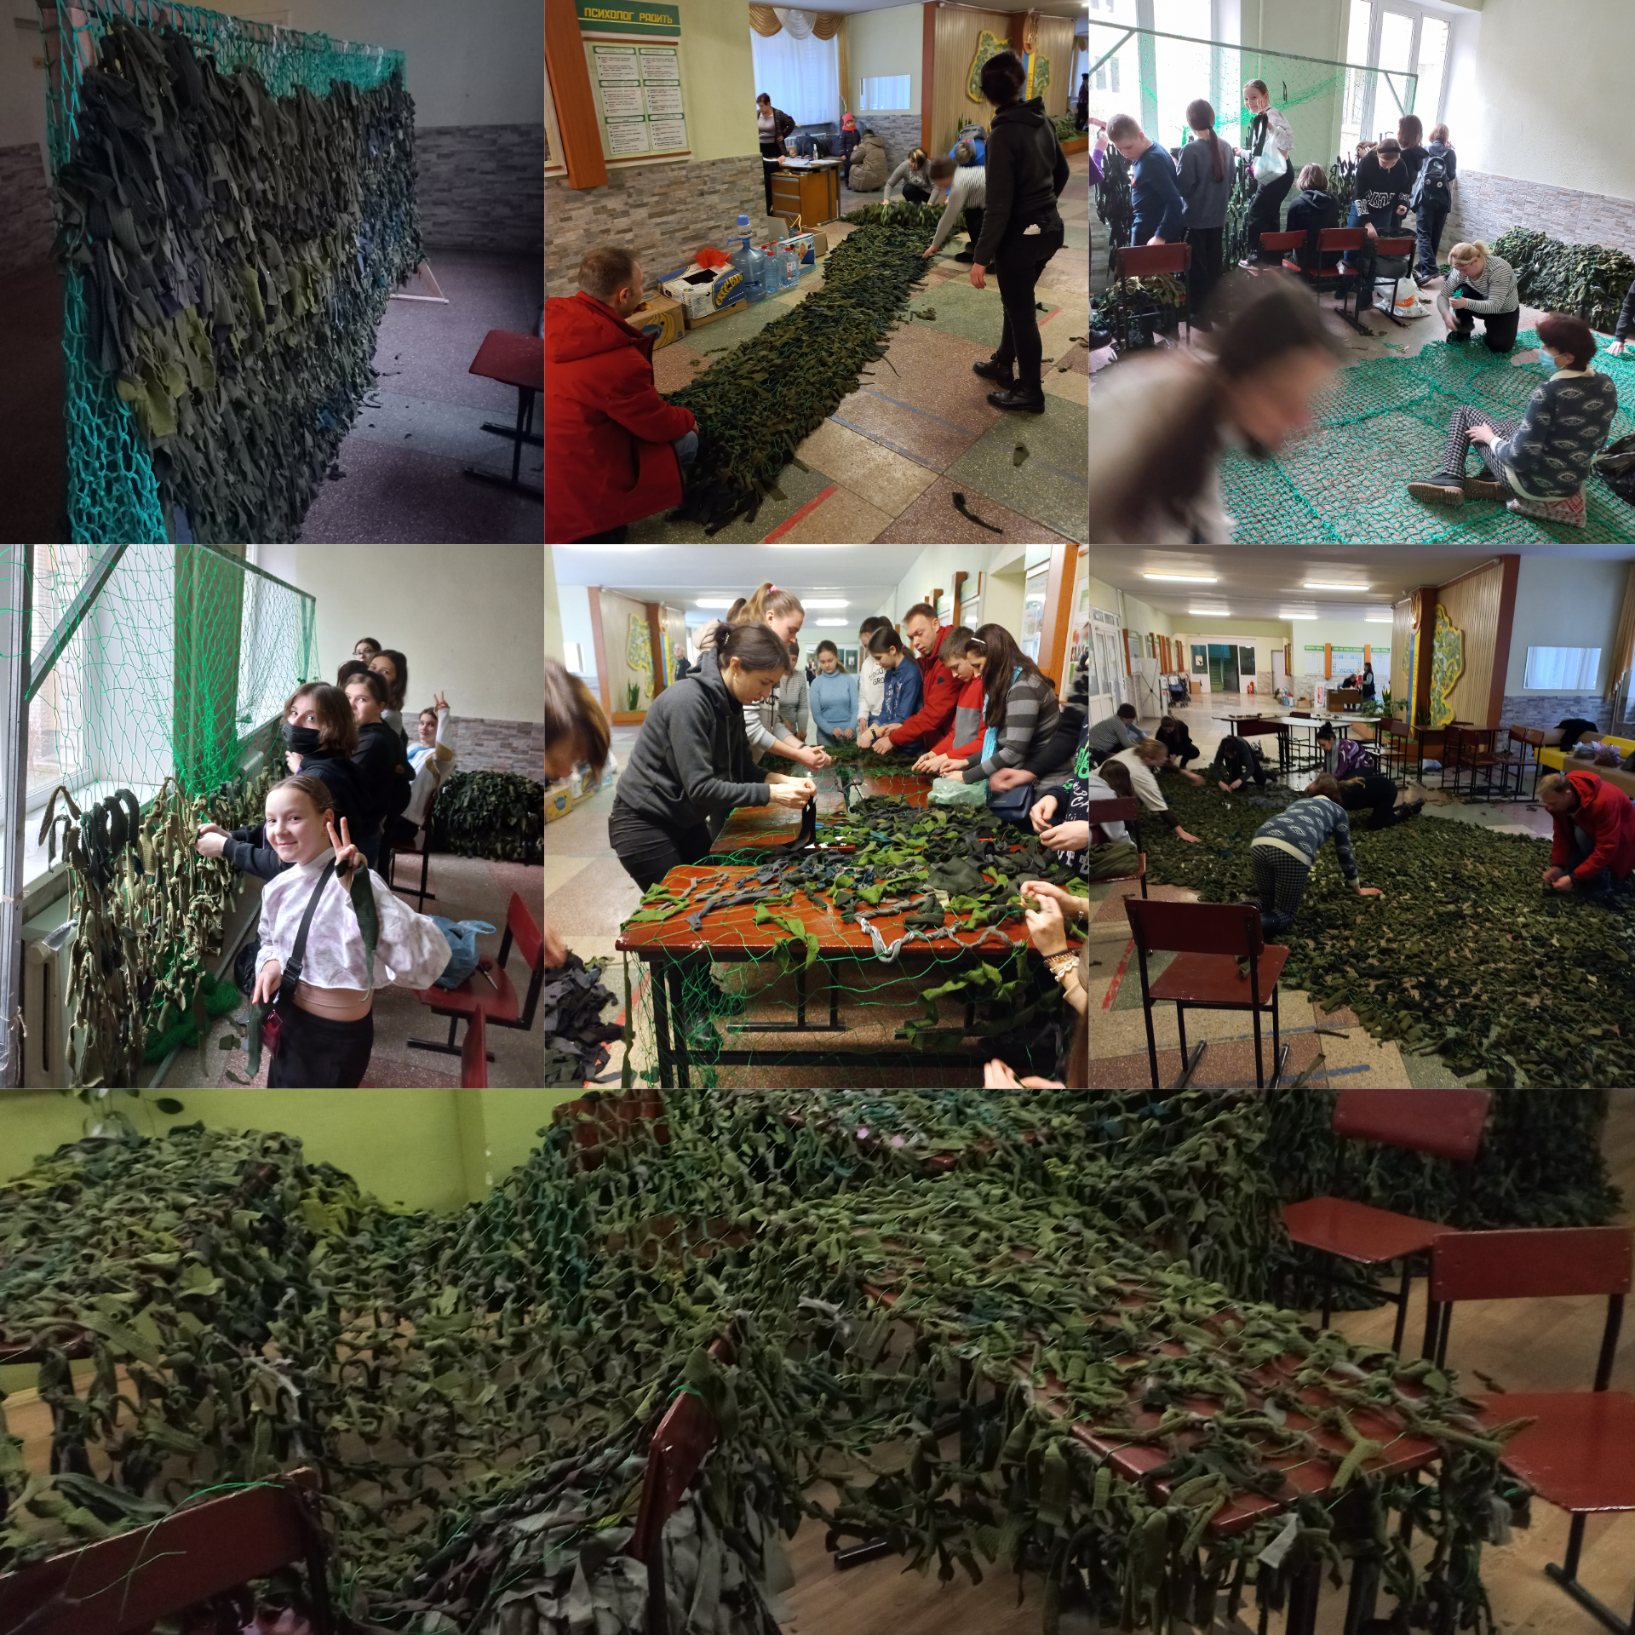
Учителі, батьки та учнівське самоврядування активно плетуть маскувальні сітки для наших захисників

Slide 48
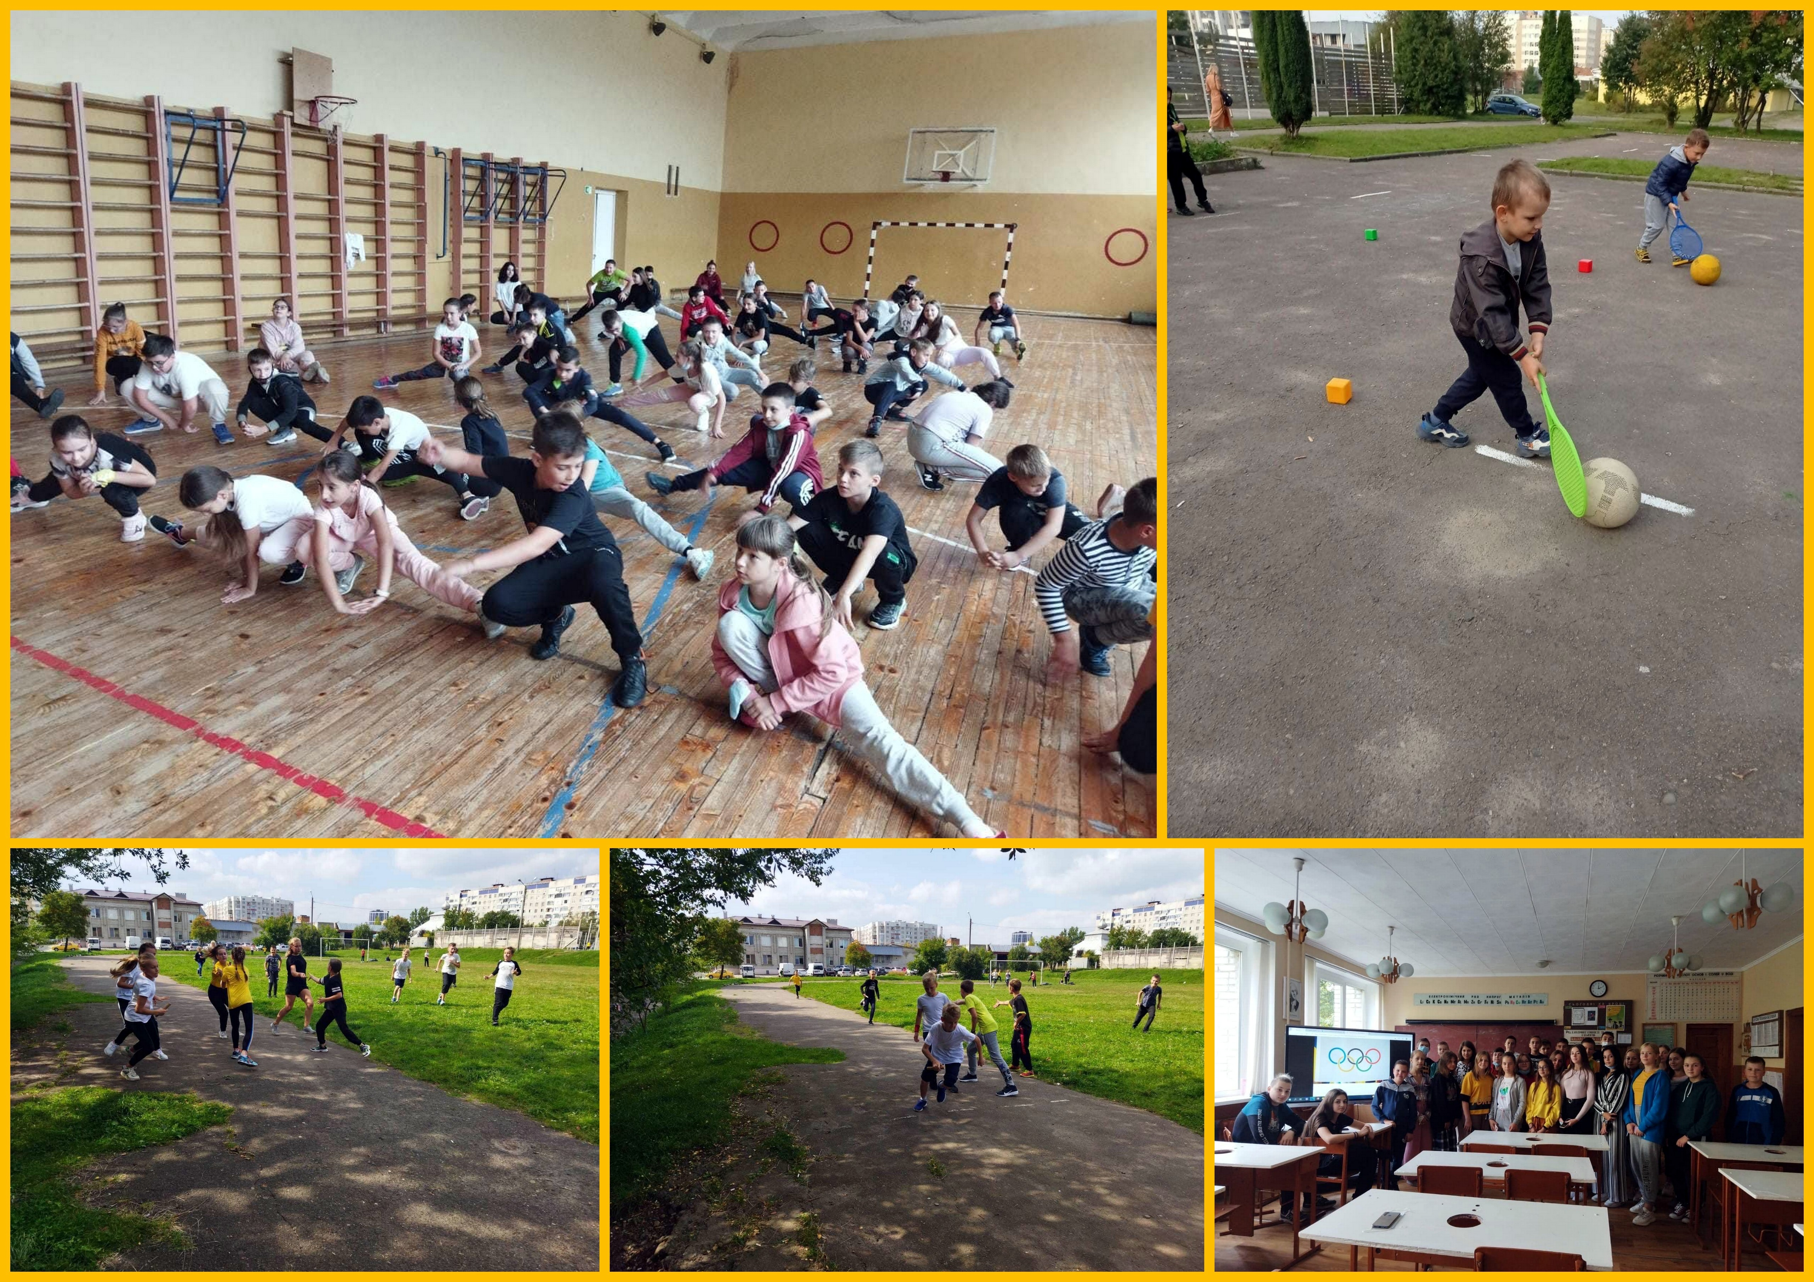
“Олімпійський тиждень у школі”
Учні за здоровий спосіб життя!!!

Slide 49
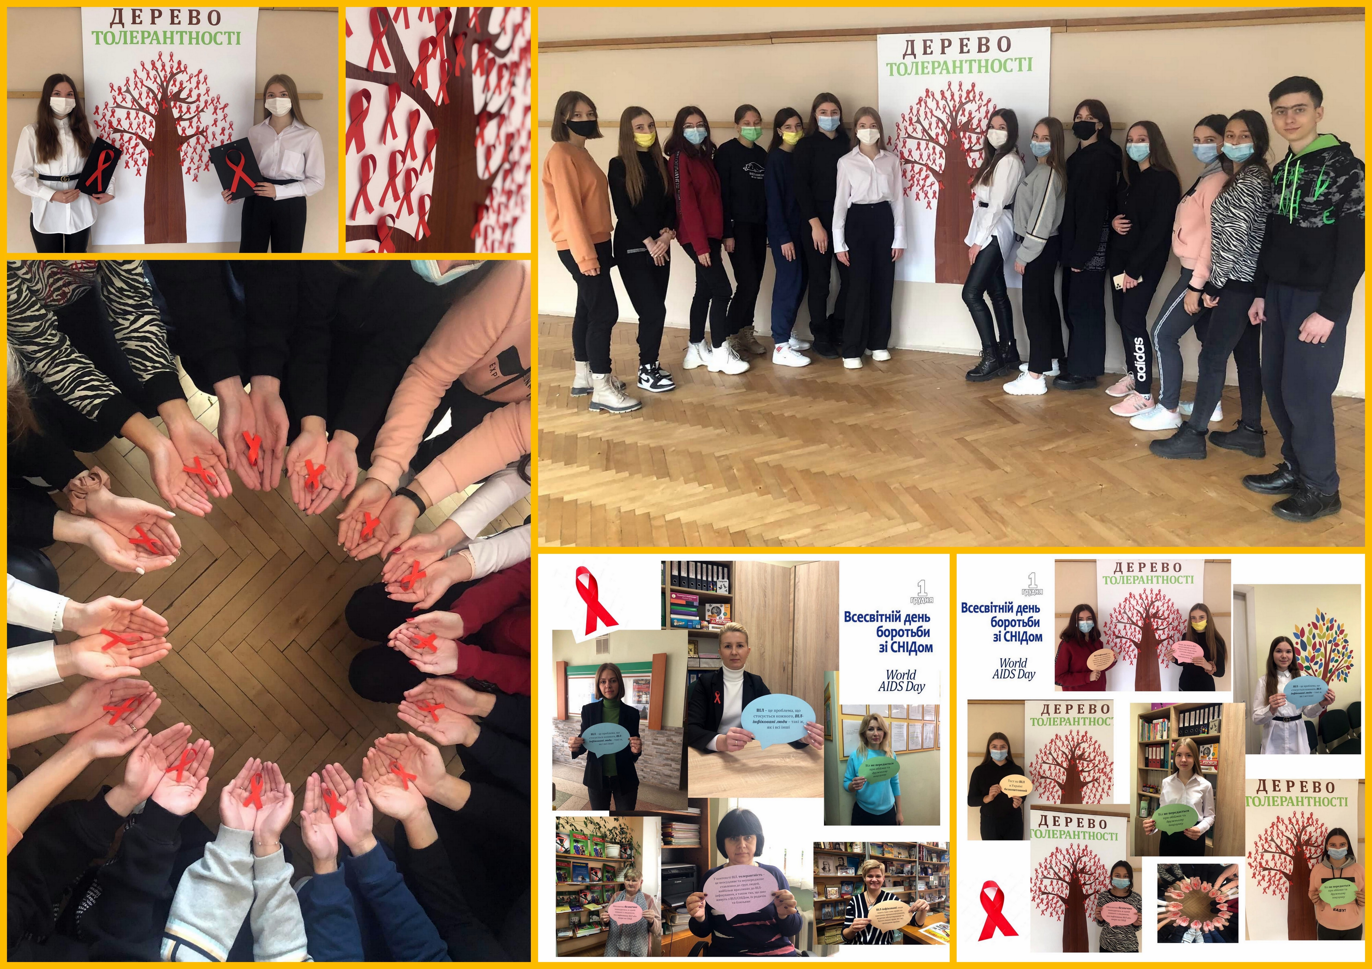
Всесвітній день протидії ВІЛ/СНІДу
Учні за здоровий спосіб життя!!!

Slide 50
Упродовж навчального року учні школи мають можливість вдосконалювати свої знання з іноземної мови, фізики, хімії, співати, танцювати, займатися спортом. А саме:

Slide 51
Дозвілля школярів
Вокальний ансамбль “Зорепад”
(керівник Матус Л.М.)
Вокальний ансамбль “Україночка”
(керівник Кунтій О.С.)
Вокальний ансамбль “Домісолька”
(керівник Кунтій О.С.)
Гурток “Початкове технічне моделювання”
(керівник Лобанова Л.Ю.)
Гурток козацько-лицарського виховання «Патріот»
(керівник Шевчук А.М.)
ГО “Національна Федерація Снукеру України”
(керівник Бойко С.А.)
Клуб спортивного танцю “Фокстрот”
(керівник Поливка А.М.)
<номер>

Slide 52
Дозвілля школярів
Компас
(керівник Алексевич Н.Я.)
КАНКУ
(керівник Весельський Ю.О.)
Заняття з курсу основи фізики та хімії
(керівник Семак П.М.)
Заняття з вокалу “Студія Браво”
(керівник Мансур М.Е.)
Гандбол
(керівник Василяка О.І.)
Волейбол
(керівник Мальчевський Ю.)
Шаховий гурток
(керівник Тернінко Ю.В.)
<номер>

Slide 53
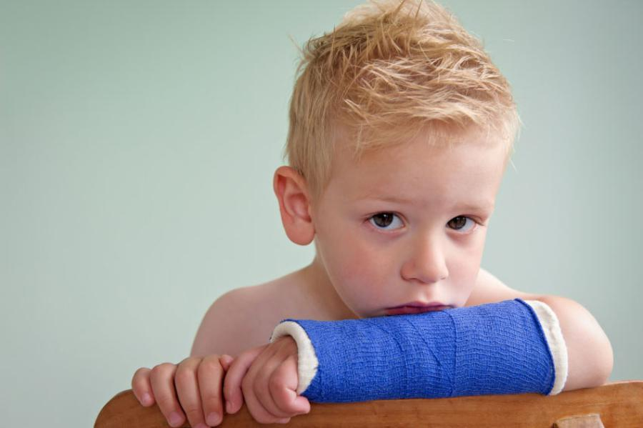
Стан дитячого травматизму
У вересні щороку проходить місячник «Увага! Діти на дорозі!». З учнями проводиться велика роз’яснювальна робота із попередження дитячого травматизму.
У 2021-2022 н.р. травм під час освітнього процесу не було.
<номер>

Slide 54
Освітній простір школи

Slide 55
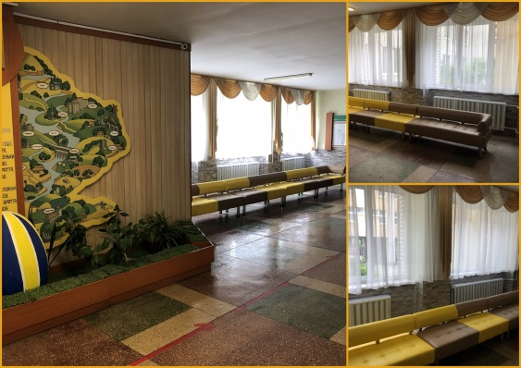
Вестибюль

Slide 56
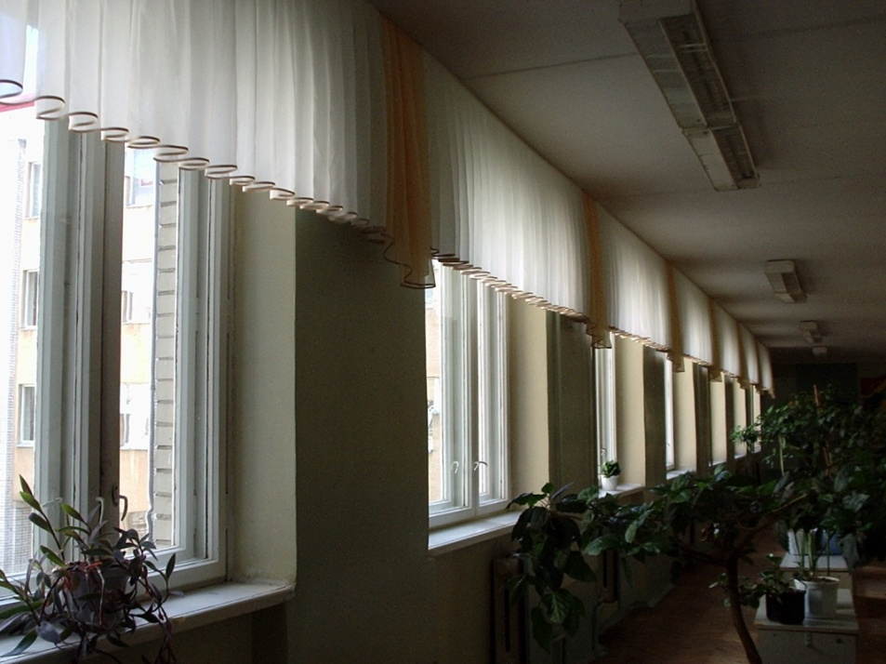
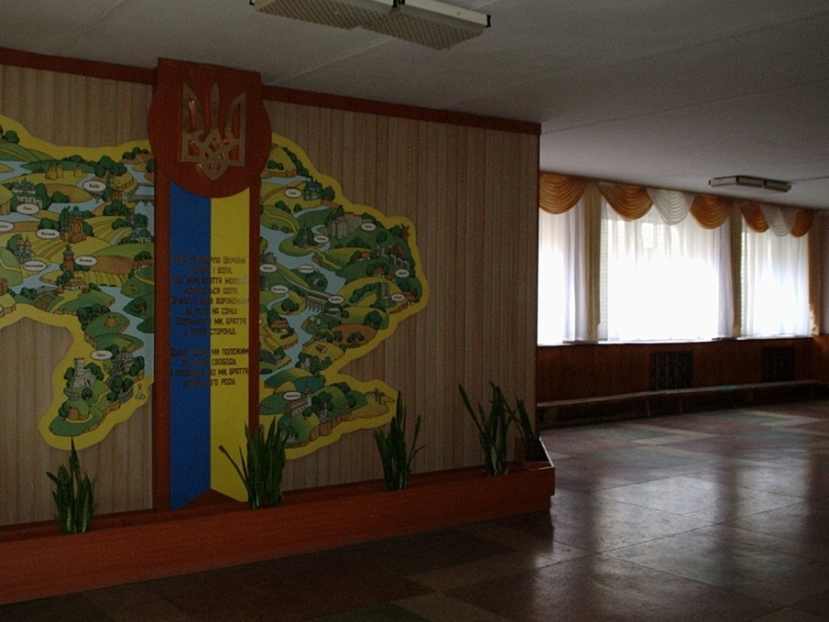
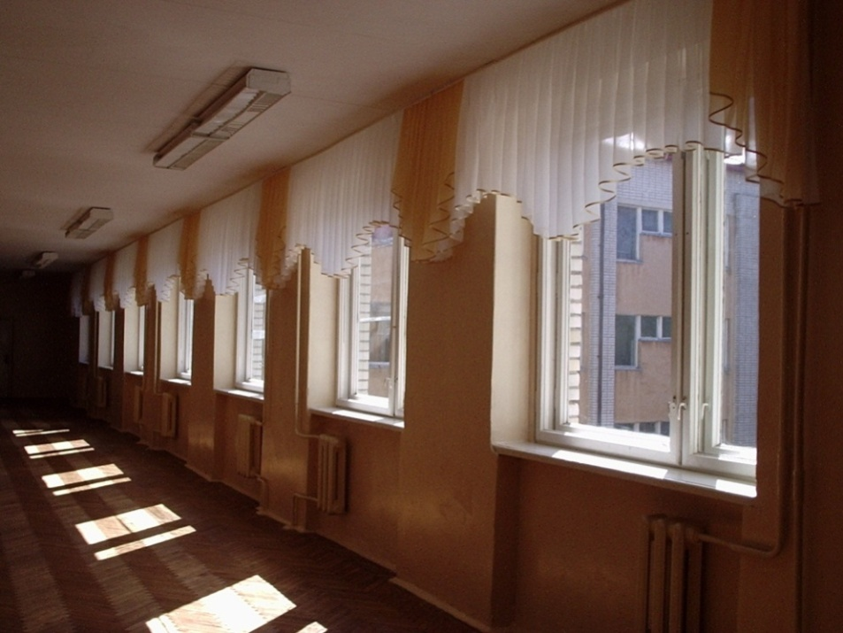
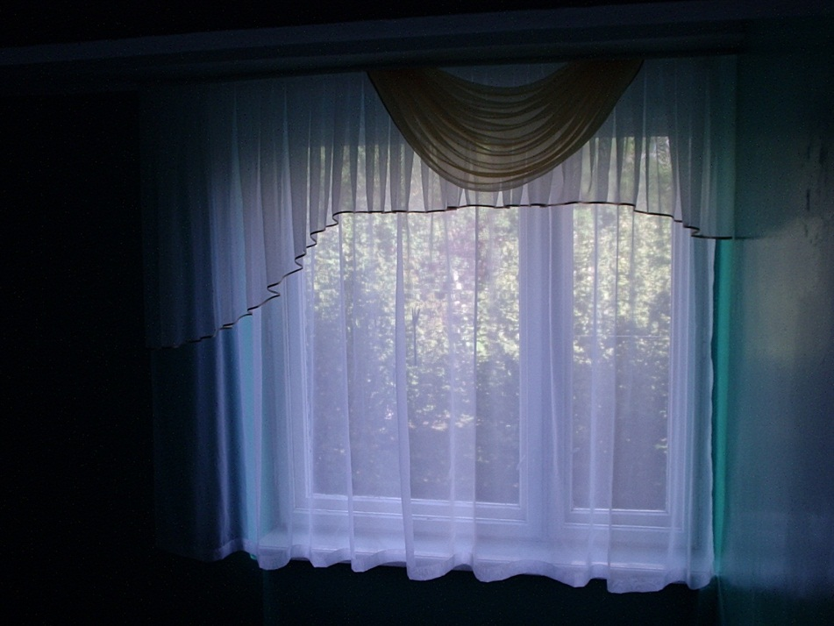
<номер>

Slide 57
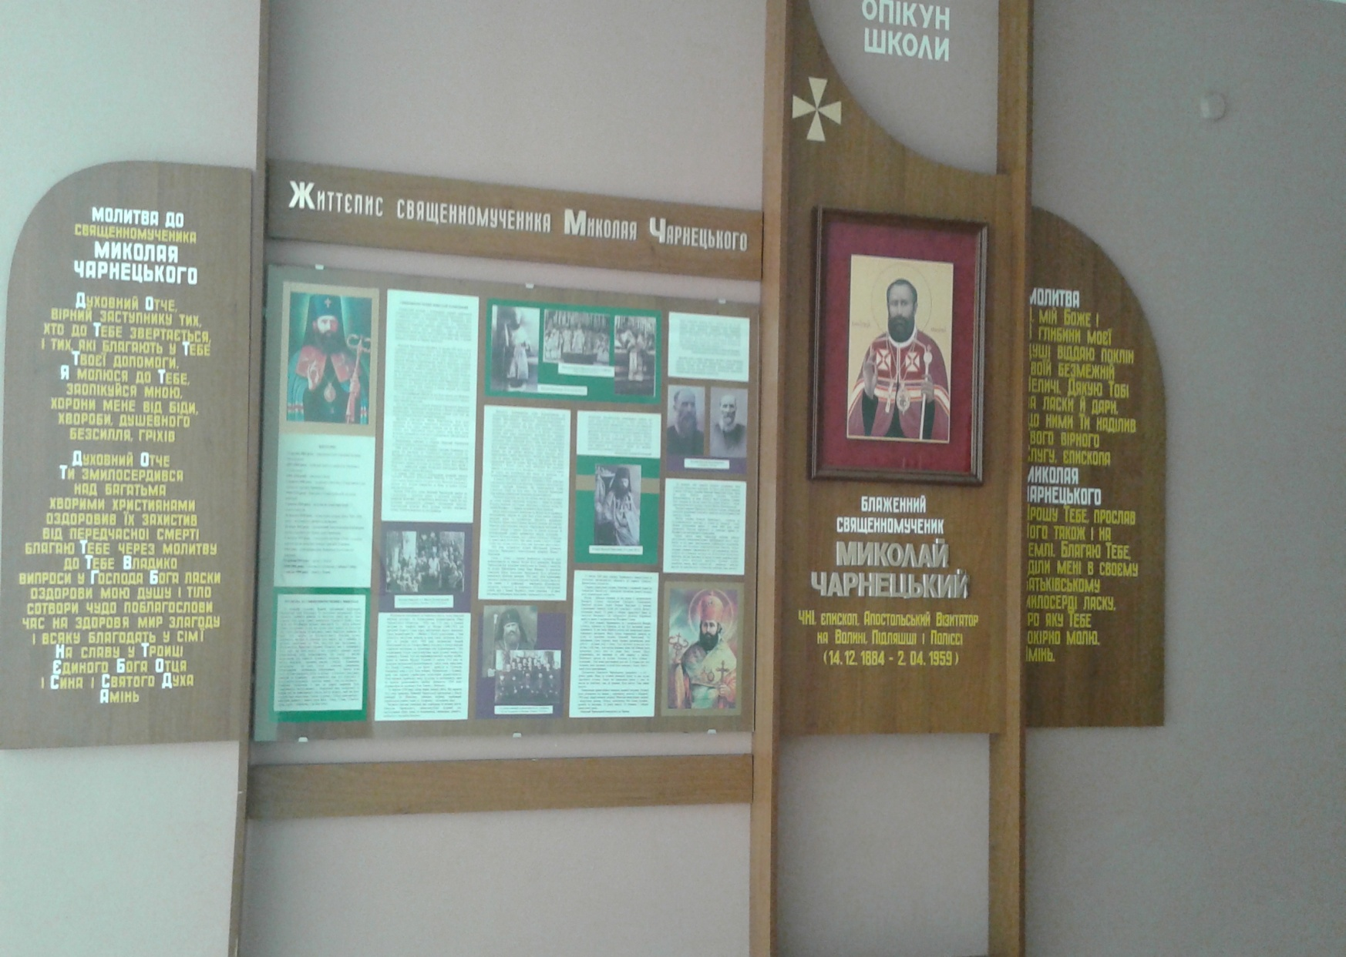

Slide 58
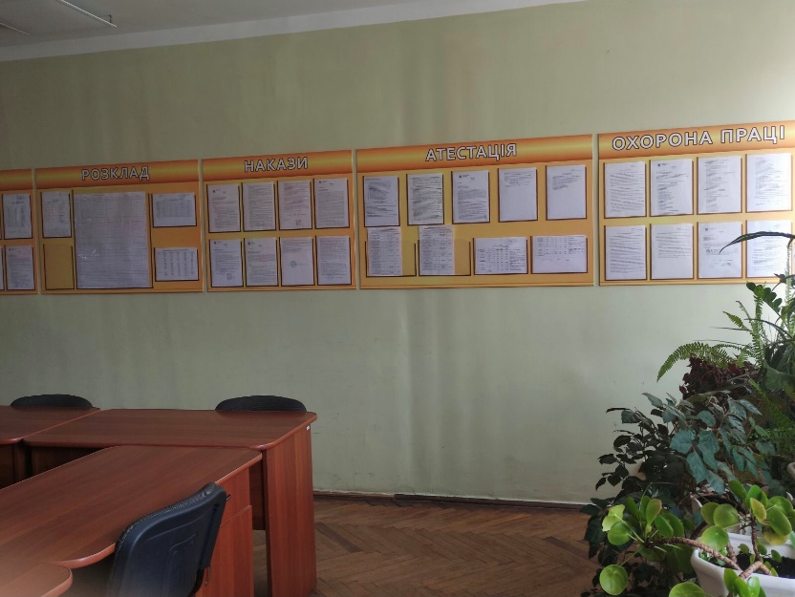
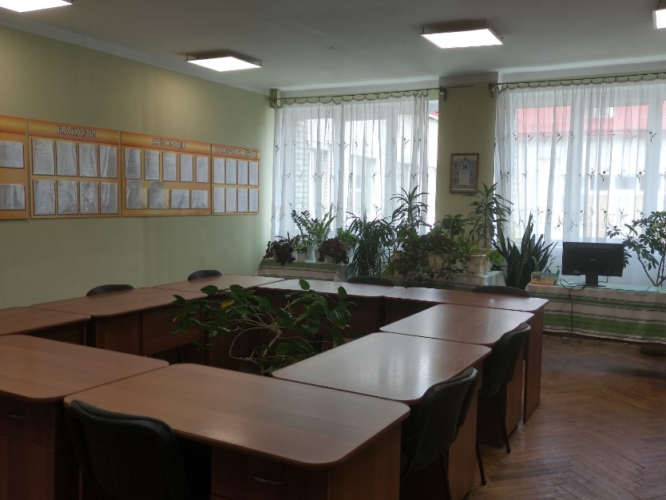
Методичний кабінет
<номер>

Slide 59
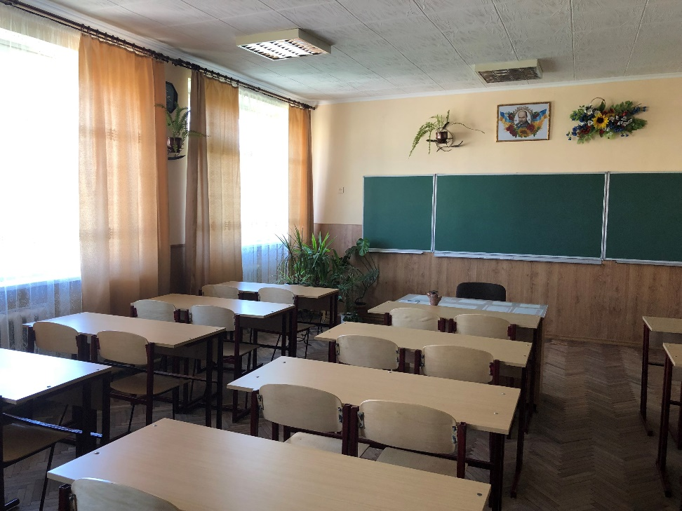
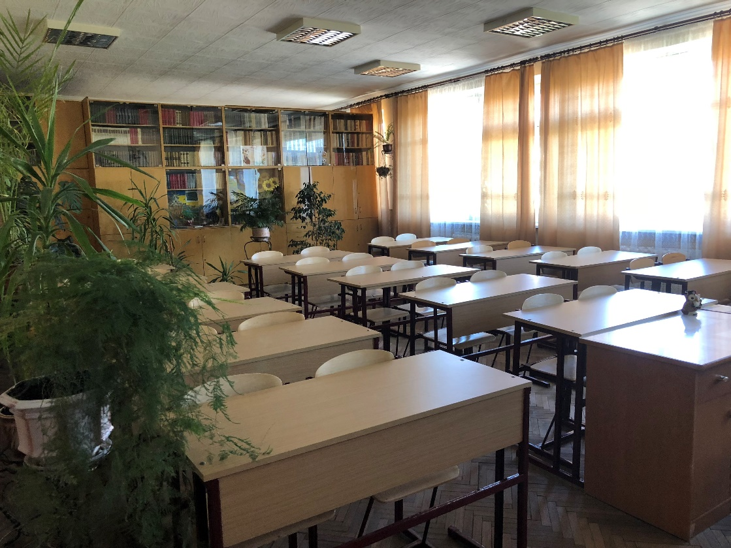
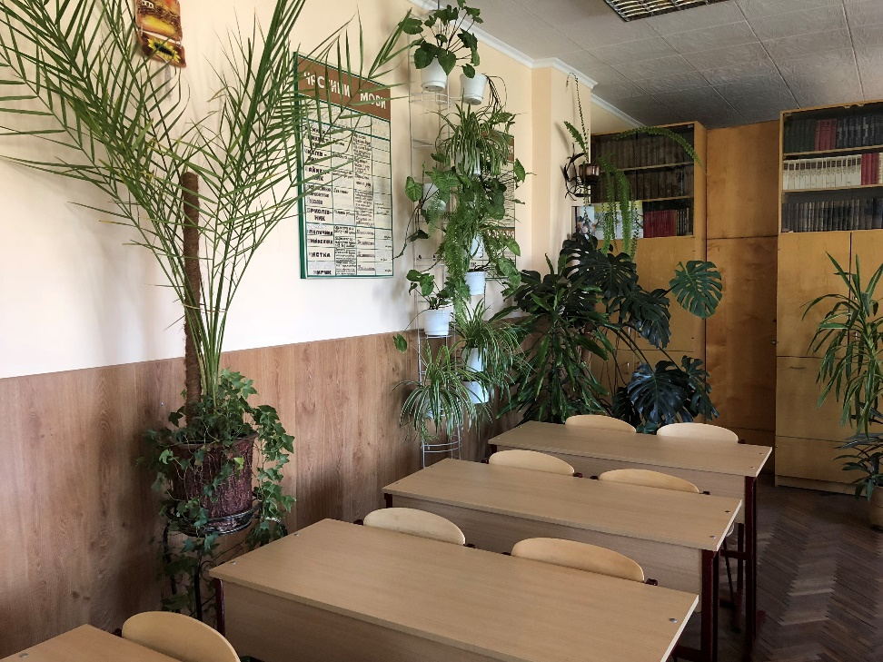
Кабінет української мови та літератури
<номер>

Slide 60
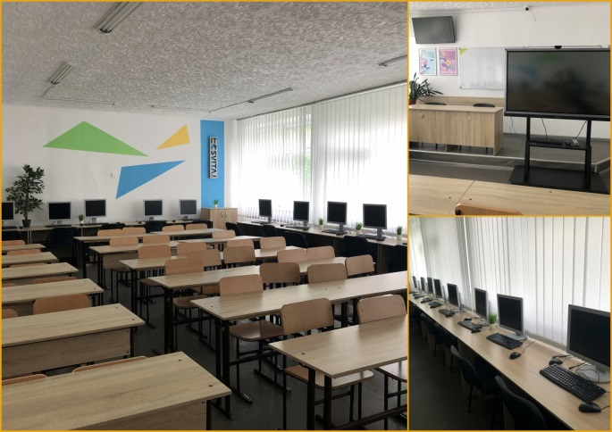
Кабінет фізики
<номер>

Slide 61
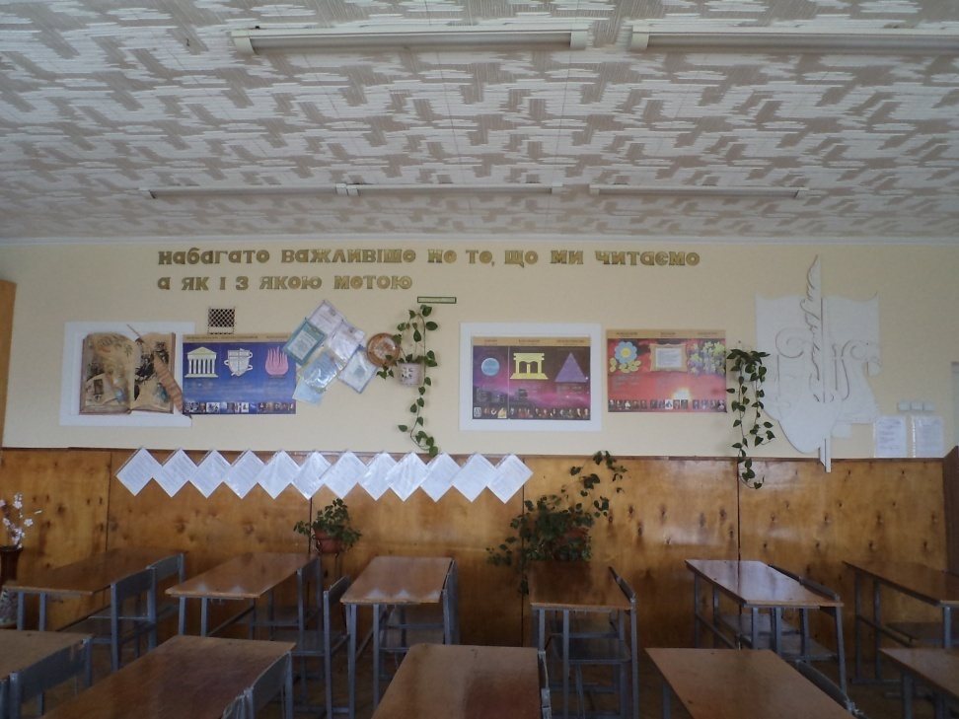
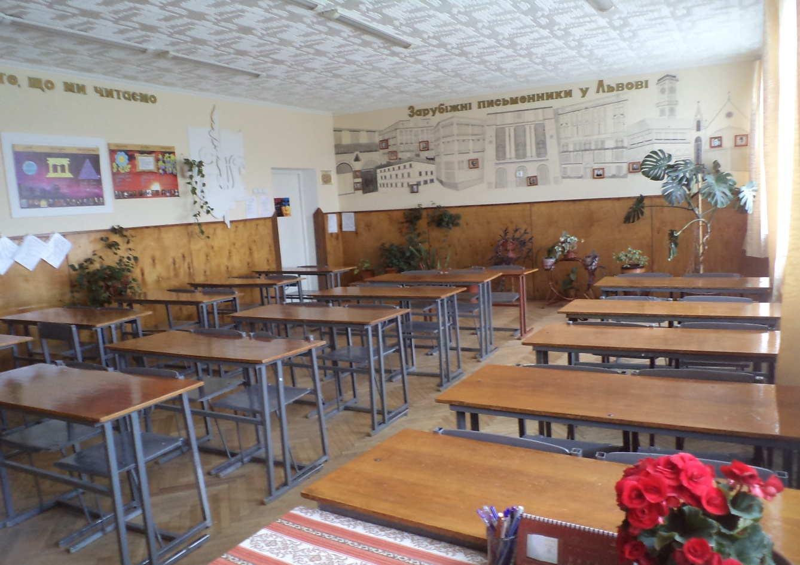
Кабінет зарубіжної літератури
<номер>

Slide 62
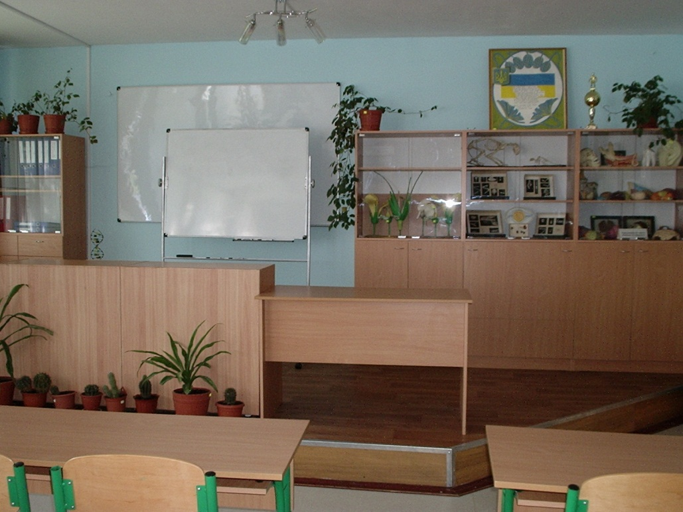
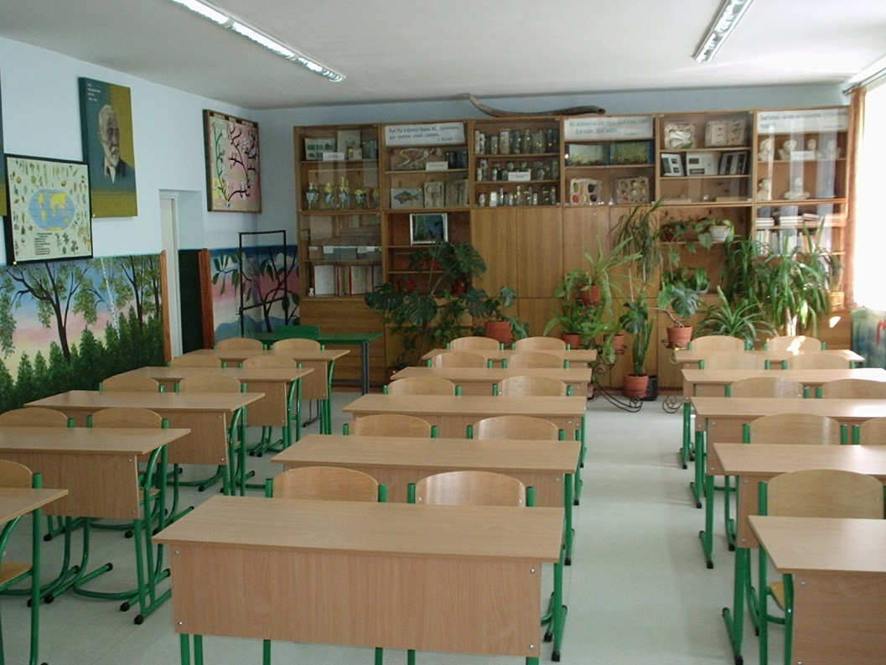
Кабінет біології
<номер>

Slide 63
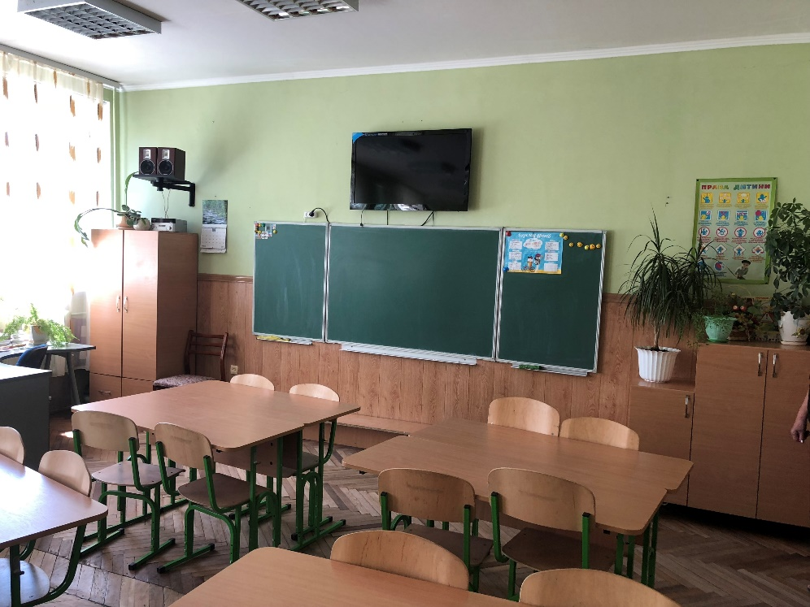
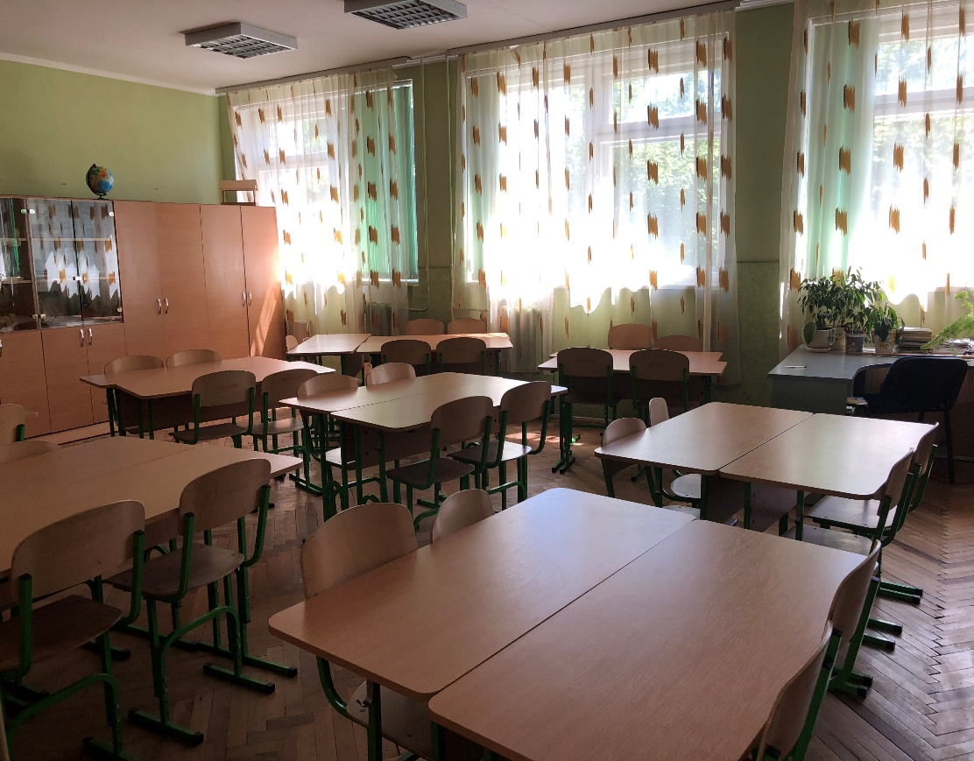
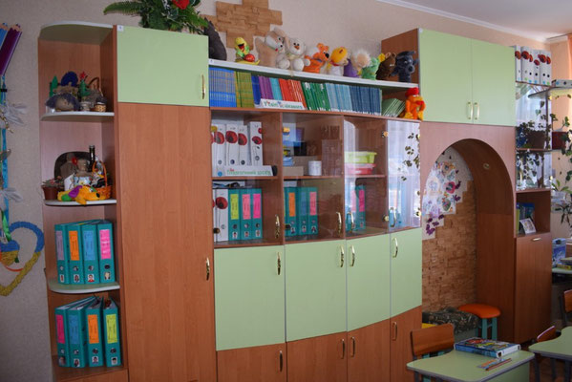
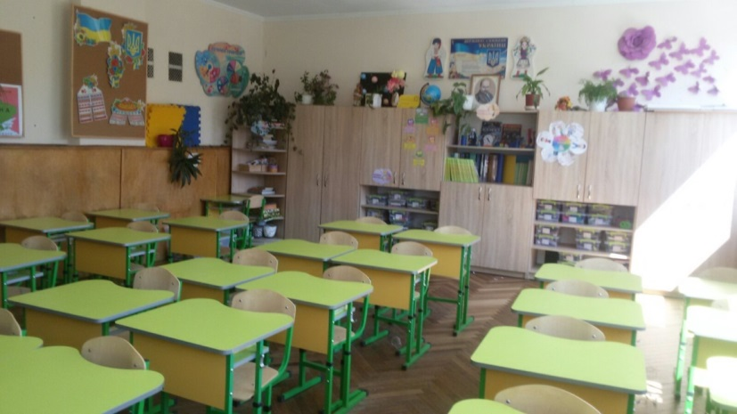
Кабінети початкової школи
<номер>

Slide 64
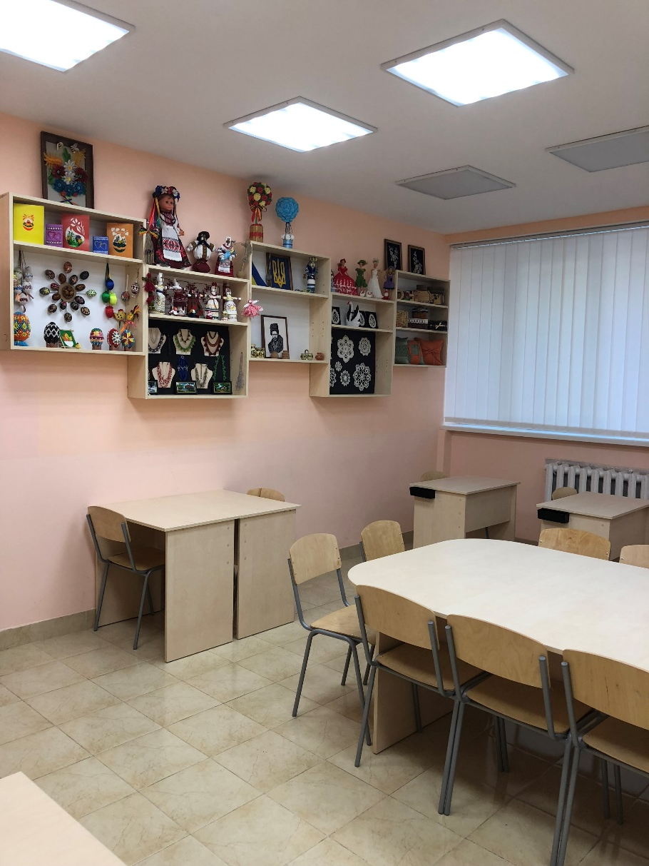
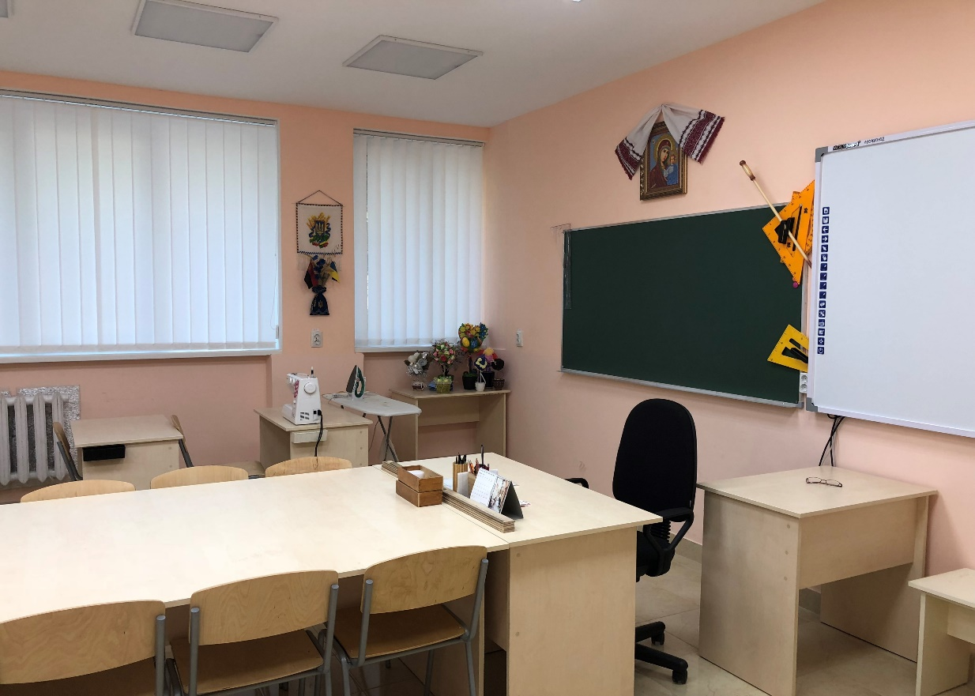
Кабінет трудового навчання
<номер>

Slide 65
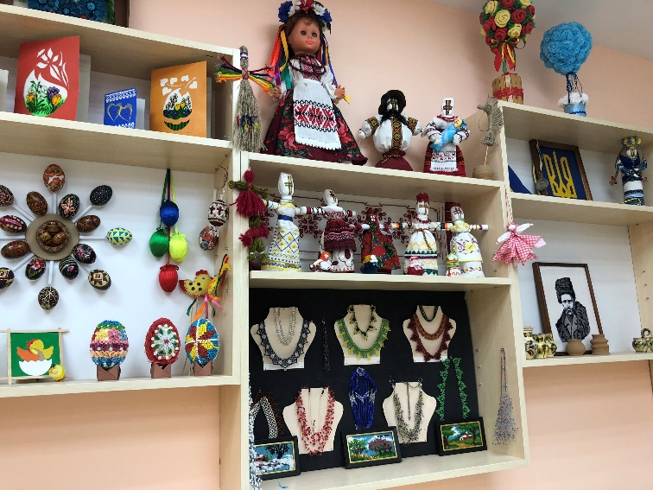


Кабінет трудового навчання
<номер>

Slide 66

Кабінет практичного психолога
<номер>

Slide 67


Спортивний зал

Slide 68


Басейн
Навчальний басейн функціонує з перших днів відкриття школи, з 1986р.
<номер>

Slide 69
Згідно з наказом Міністерства освіти і науки України від 21.04.2017р. №622 «Про затвердження рішення комісії Міністерства освіти і науки України з присвоєння звання «Зразковий музей» нашому
шкільному музею «Мистецька Львівщина» присвоєно звання «Зразковий музей»
(керівник І.Б. Жеребецька)

Slide 70


Учителі школи проводять у приміщенні музею
тематичні уроки:
Протягом 2021-2022 н.р. у шкільному музеї проведено 87
екскурсій (серед яких: оглядових – 48, тематичних – 39).

Slide 71

<номер>

